Slide 1
RNA-seq data analysis handbook
Chengchen ZHAO, Zheting ZHANG, Yawen LYU, Wei SHI, Tianci KONG, Tiancheng Yu, Yuxiang YAO
2024.09.26

Slide 2
Outline
Experiment Overview
Pre-process Pipeline
Downstream Analysis
Tricks
Extension & Limitation

Slide 3
Experiment Overview (Yawen LYU)

Slide 4
  转录组
转录组：是指在特定的发育阶段和生理条件下细胞中转录产生的所有转录物，包括mRNA、rRNA、tRNA和其他的非编码RNA，狭义上也可以指细胞所能转录出的所有mRNA，这个术语适用的范围是一个给定的有机体、组织或者特定的细胞集合。
转录组学：是一门从整体水平上研究基因转录情况和转录调控规律的学科。转录组学研究分为序列水平与表达量水平两个层面的内容，这两个层面综合在一起完整的反映了生物体遗传信息的表达方式。
  序列水平的研究：包括对未知转录本的探索以及对同一个基因在不同样品中的序列差异分析，包括起始密码子鉴定、内含子边界确定、UTR确定、可变剪切、单核苷酸多态性位点研究。
  表达量水平的研究：可以加深了解生物体基因调节的过程和特殊性状产生的分子机制，包括多种 RNA表达量研究、新转录本的检测等。
Notes:
开始之前我们首先需要明确几个概念，第一个概念是转录组，什么是转录组呢？转录组是指在特定的发育阶段和生理条件下细胞中转录产生的所有转录物，包括mRNA、rRNA、tRNA和其他的非编码RNA，狭义上也可以指细胞所能转录出的所有mRNA，这个术语适用的范围是一个给定的有机体、组织或者特定的细胞集合。由转录组引申，可以得到一个组学概念，转录组学，它的含义是，一门从整体水平上研究基因转录情况和转录调控规律的学科。转录组学研究可以分为序列水平与表达量水平两个层面的内容，这两个层面综合在一起完整的反映了生物体遗传信息的表达方式。
在序列水平的研究中包括对未知转录本的探索以及对同一个基因在不同样品中的序列差异分析，包括起始密码子鉴定、内含子边界确定、UTR确定。还包括可变剪切、单核苷酸多态性位点研究。
在表达量水平的研究包括多种 RNA表达量研究、新转录本的检测等。它可以加深了解生物体基因调节的过程和特殊性状产生的分子机制。
那么用来进行转录组学研究的工具就是我们这次课程要学习的内容，RNA-seq。

Slide 5
  RNA-seq
把高通量测序技术应用到由 RNA 逆转录生成的 cDNA 上，从而获得来自不同基因的RNA 片段在特定样本中的含量，这就是 RNA测序（RNA-seq）。
Notes:
也就是把高通量测序技术应用到由 RNA 逆转录生成的 cDNA 上，从而获得来自不同基因的RNA 片段在特定样本中的含量。

Slide 6


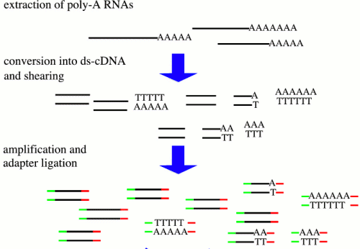

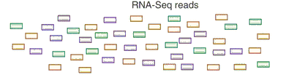
  RNA-Seq的整体流程
Overview of RNA-Seq
Transcriptome profiling using NGS

Slide 7
  RNA测序样本的制备
RNA测序样本的制备
1. 提取总RNA：从样本（如细胞或组织）中提取总RNA。这个RNA包含不同种类的RNA分子，包括信使RNA（mRNA）、核糖体RNA（rRNA）、转运RNA（tRNA）等。
2. mRNA富集或rRNA去除：通常，RNA-seq实验的目标是测量mRNA（即转录产物，主要由外显子组成）。为了专注于mRNA，实验中可以通过两种方法之一：
Poly-A选择：使用带有poly-A尾巴的mRNA，通过与poly-T探针结合富集mRNA。这个步骤能有效地去除大部分 rRNA和其他非mRNA分子。
rRNA去除：通过使用特定探针去除rRNA，保留mRNA和其他小RNA。
3. RNA片段化：富集的mRNA会被片段化为较小的片段，以便在测序时能处理这些片段。
4. 反转录为cDNA：将片段化的mRNA反转录成互补DNA（cDNA）。这一步是通过逆转录酶将RNA作为模板，合成出与之互补的DNA序列（即cDNA）。
5. 建库：将反转录得到的cDNA加上适配子（adapters），使其能够被测序平台识别，并准备进入测序流程。
1
如何计算测序量
150PE

Slide 8
Pre-process pipeline (Yawen LYU & Wei SHI)
Code
【参考RunRNAseq，CDesk_cli BulkRNAseqData/ BulkRNAseqBW / TEExpFromRNAseqData 】
bamCoverage / scTE
Example
https://www.ncbi.nlm.nih.gov/geo/query/acc.cgi?acc=GSE243517

Slide 9
Pre-process pipeline
sampl.fastq.gz
A.安装
B.生成BW文件
（7）基因差异分析
（4）生成BigWig文件
（6）生成TE文件
md5sum
（1）md5值核对
A.安装
B.构建参考索引
C.进行对比
D.SAM转BAM
E.BAM排序
F.BAM构造索引
A.安装
B.计数count
C.对FPKM标准化（得到基因长度）
D.对FPKM标准化（得到总比对读取数）
E.对FPKM标准化（计算FPKM表达量）
A.生成单个质检报告
B.合并多个质检报告
A.安装
B.计算表达量
（2）对测序数据进行质检
（3）Mapping
（5）生成表达矩阵（方法一）
（5）生成表达矩阵（方法二）

Slide 10
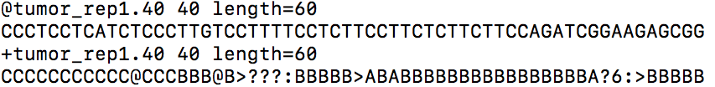
  数据准备
Obtain Raw Sequence Data
In house RNA-Seq from Illumina et al
gunzip ${sample}.fastq.gz #decompress raw file
Public RNA-Seq data from GEO [GSE52194]
wget ftp:xxx/SRRxxx.sra -O ${sample}.sra #download raw data from SRA
fastq-dump --split-files ${sample}.sra #convert .sra to .fastq format
#${sample}_2.fastq for paired-end
https://www.ncbi.nlm.nih.gov/geo/query/acc.cgi?acc=GSE243517
Fastq format:
Example
Line1: Sequence identifier
Line2: Raw sequence
Line3: meaningless
Line4: quality values for the sequence

Slide 11
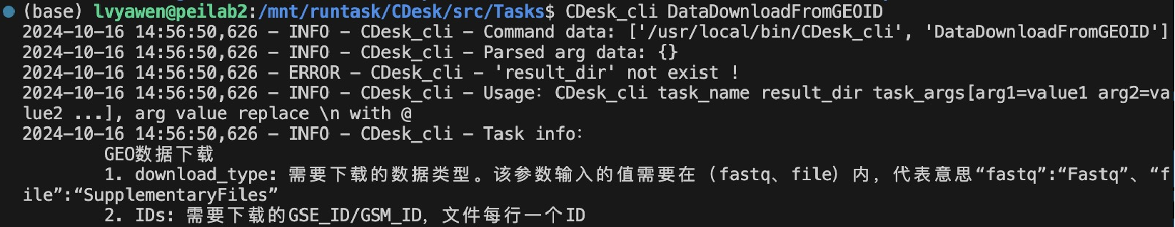
  CDesk数据下载
数据下载包：DataDownloadFromGEOID
输入如下命令即可下载数据
CDesk_cli DataDownloadFromGEOID /mnt/lvyawen/Works/works1/bulkRNA_pipeline download_type=fastq IDs=/mnt/lvyawen/Works/works1/bulkRNA_pipeline/RNAseq_GEO.txt
CDesk_cli：调用CDesk的命令
taskname: DataDownloadFromGEOID ，可从GEO中下载数据的命令
result_dir: 结果文件夹，用来存储下载的数据
task_args: 用户应选择的参数，如本示例中的download_type(下载文件的类型) 和 IDs（从GEO下载数据所需要的文件）

Slide 12
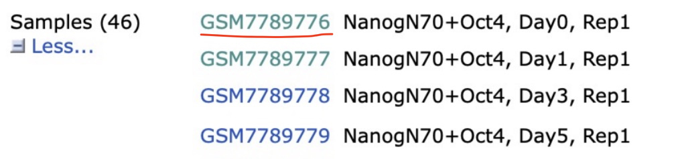
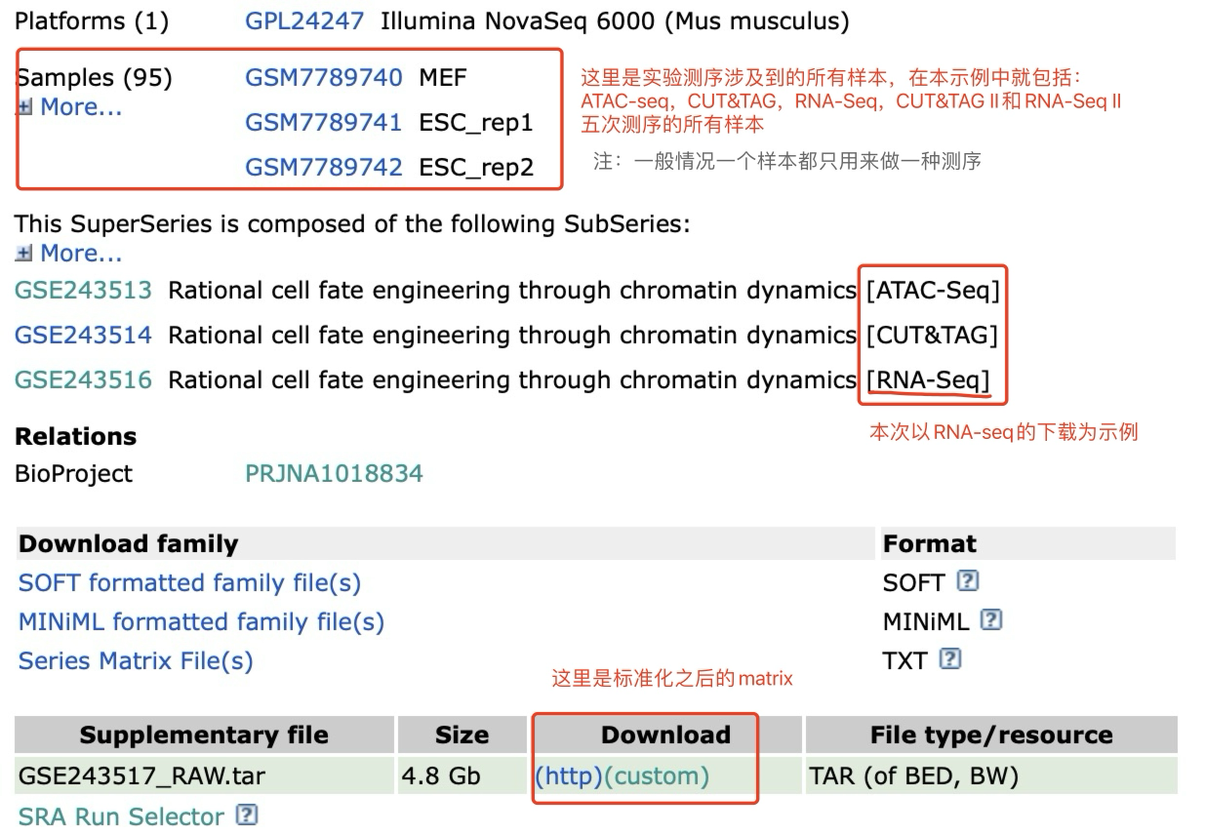
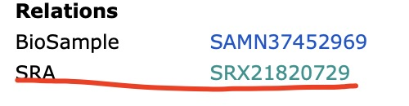
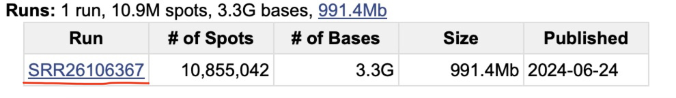
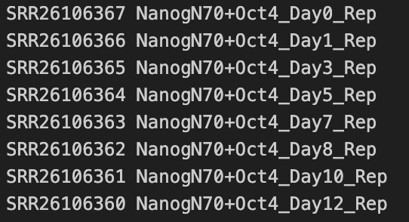
手动数据下载
1、准备txt文档
首先，进入到数据下载的页面https://www.ncbi.nlm.nih.gov/geo/query/acc.cgi?acc=GSE243517
其次，进入GSE243516页面（如下图），准备文档
最后，整理出文档

Slide 13
手动数据下载（单个文件）
1、单个数据下载
#现将数据缓存到本地
prefetch SRR26106367
#再使用fasterq-dump进行下载
fasterq-dump /mnt/lvyawen/Works/works1/bulkRNA_pipeline/rawdata/SRR26106366 --split-files -O .
# 数据下载
# 第一步：获取SRR号，使用wget下载
wget https://sra-downloadb.be-md.ncbi.nlm.nih.gov/sos5/sra-pub-zq-11/SRR000/891/SRR891268/SRR891268.sralite.1
nohup bash SRR.txt > download.log 2>&1 &
# 数据download成功后，可以看到是一个sra压缩格式的包，我们需要用到sra提供的工具：fastq-dump 来转换成常用的数据格式fq。
# fastq-dump 是一个常用于从 SRA（Sequence Read Archive）数据库下载和转换 FASTQ 文件的工具
conda install -c bioconda sra-tools
fastq-dump --version
fastq-dump /mnt/lvyawen/Works/works1/bulkRNA_pipeline/rawdata/SRR891268.sralite.1 --split-3 # --split-0
nohup bash SRR_fq.txt > fastq-dump.log 2>&1 &

Slide 14
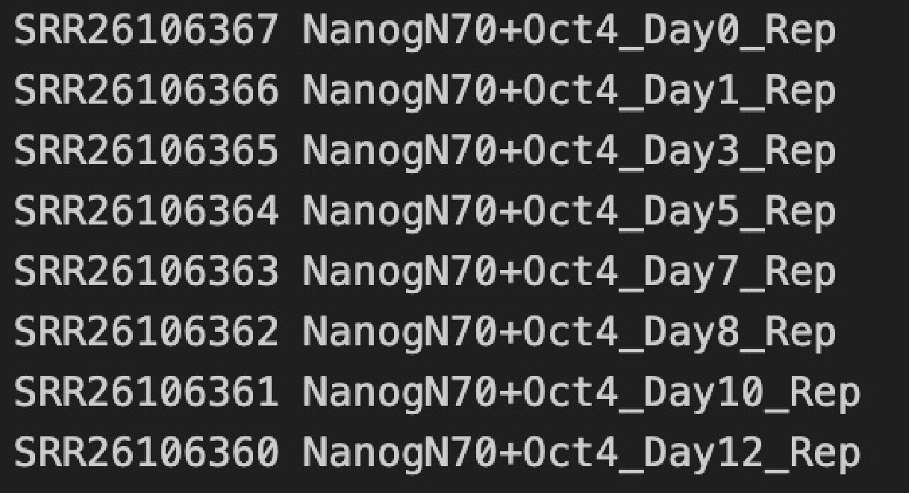
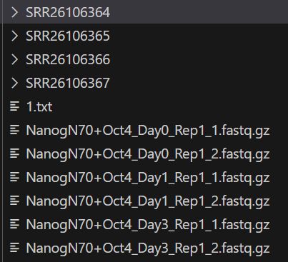
手动数据下载（批量下载多个文件）
2、批量数据下载
# 定义输入文件
input_file="/mnt/lvyawen/Works/works1/bulkRNA_pipeline/rawdata/srr.txt"
# 把空格改成制表符
sed 's/ /\t/g' srr.txt > srr_tab.txt
# 循环读取每一行
while IFS=$'\t' read -r srr_id file_name; do
echo "Downloading $srr_id and saving as $file_name"
prefetch $srr_id
fasterq-dump $srr_id --split-files -O .
if [ -f "${srr_id}_1.fastq" ]; then
gzip "${srr_id}_1.fastq"
mv "${srr_id}_1.fastq.gz" "${file_name}_1.fastq.gz"
fi
if [ -f "${srr_id}_2.fastq" ]; then
gzip "${srr_id}_2.fastq"
mv "${srr_id}_2.fastq.gz" "${file_name}_2.fastq.gz"
fi
done < "$input_file" 结果文件产生SRR和fastq.gz

Slide 15
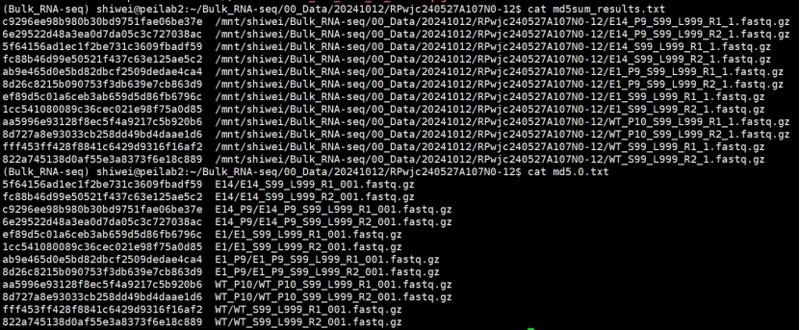
Pre-process pipeline
（1）md5值核对
md5sum file.fastq.gz > md5sum_results.txt
Example
md5sum /mnt/shiwei/Bulk_RNA-seq/00_Data/20241012/RPwjc240527A107N0-12/*.fastq.gz > md5sum_results.txt

Slide 16
Quality control
Raw Sequencing Data QC-FastQC
Information can be checked
Basic Statistics( total reads, sequence length, GC content etc.)
Per base sequence quality
Overrepresented sequences
GC content
Duplication level
etc.
Input command line:
fastqc data1.fastq
Output format: html webpage
http://www.bioinformatics.babraham.ac.uk/projects/fastqc/
QC：code
fastqc /mnt/lvyawen/Works/works1/bulkRNA_pipeline/test/shiwei_data/*.fastq.gz
multiqc ./*.html

Slide 17
Pre-process pipeline
对测序数据进行质检
A.生成单个质检报告
fastqc sample.fastq.gz # 处理单个 FASTQ 文件
fastqc *.fastq.gz # 处理多个 FASTQ 文件
fastqc -o /path/to/output_dir sample.fastq.gz # 指定输出位置
fastqc -t 4 *.fastq.gz # 指定线程数量
B.合并多个质检报告
multiqc ./*.html

Slide 18
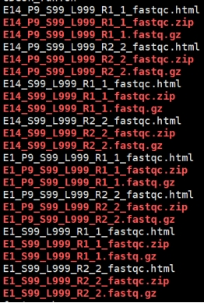
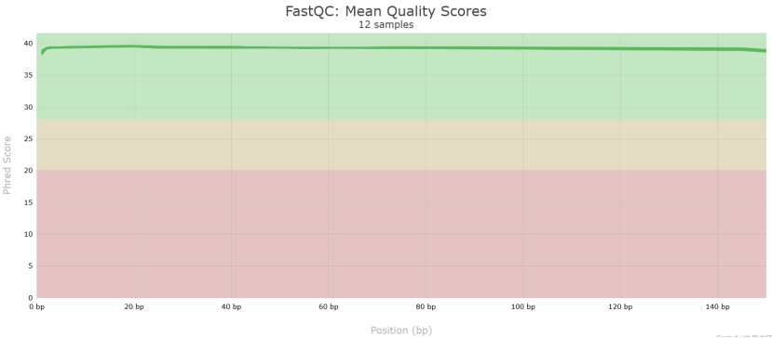
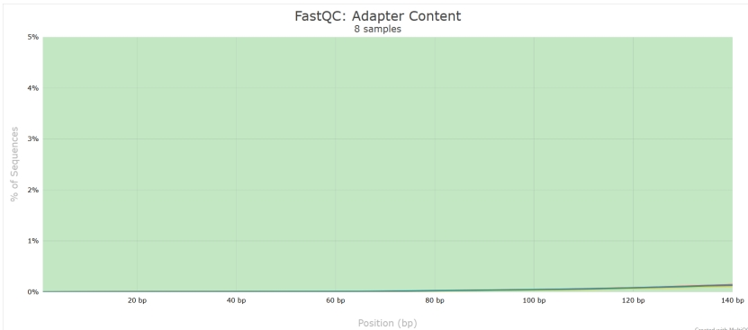

Pre-process pipeline
对测序数据进行质检
Example
fastqc /mnt/shiwei/Bulk_RNA-seq/00_Data/20241012/RPwjc240527A107N0-12/*.fastq.gz
多个质检报告
multiqc ./*.html
整合后的质检报告

Slide 19
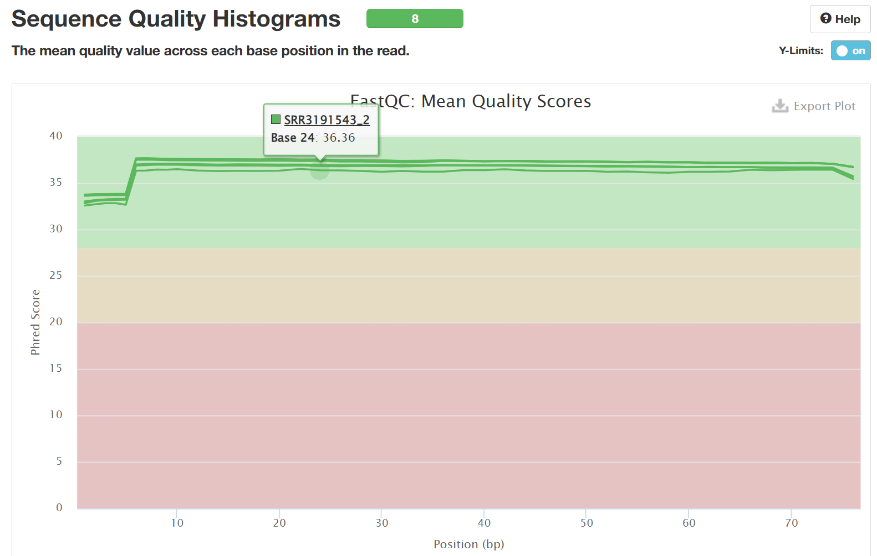
Quality control
?
?

Slide 20
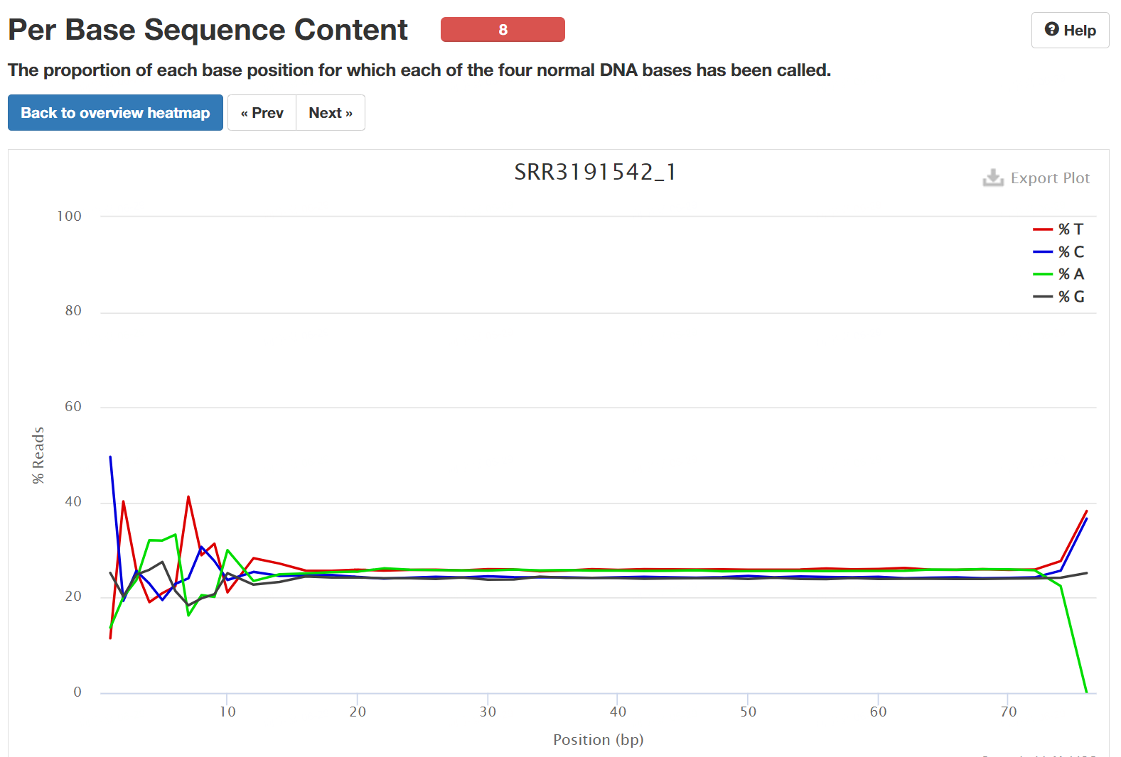
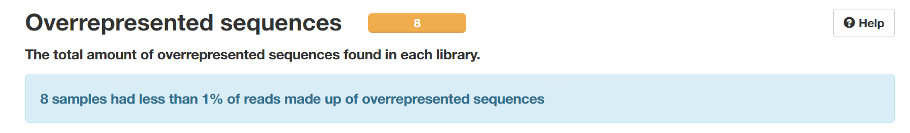
Quality control
?
?
Notes:
一般来说我们通过与参考基因组比对就能找到完全匹配的序列，从而确定位置，例如图中我用红色标记的测序片段，但是有些测序片段就在参考基因组上找不到完全匹配的序列，这些难道说是测序错误？也不一定，我们如果在转录本水平去看的话，就会发现原来这些片段时跨了两个 exon 的，所以整个片段去参考基因组就没办法完全匹配
，那么这里就需要一些策略和方法来找出通过这种方式可能会回帖到基因组的测序片段，也就是找到这些可变剪切发生的位置，多少。这部分内容我们会在第三次课程里面详细介绍。

Slide 21
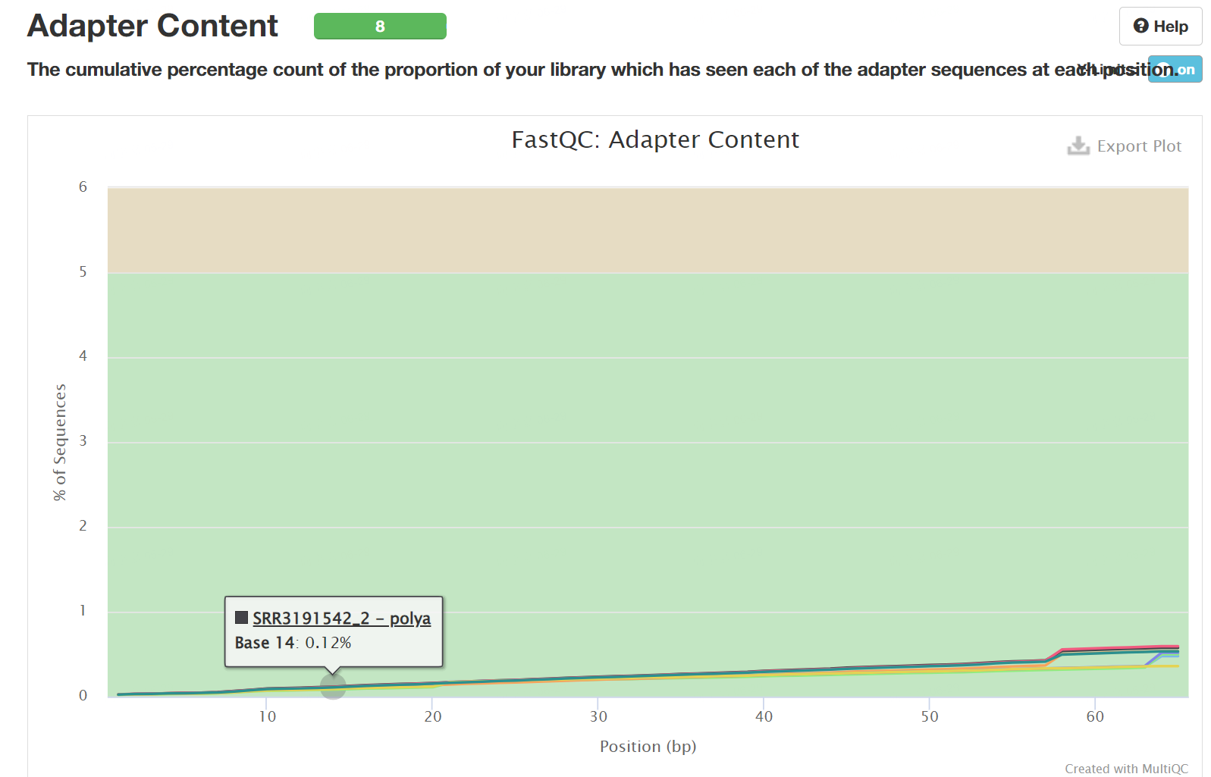
Quality control
?
?
Notes:
一般来说我们通过与参考基因组比对就能找到完全匹配的序列，从而确定位置，例如图中我用红色标记的测序片段，但是有些测序片段就在参考基因组上找不到完全匹配的序列，这些难道说是测序错误？也不一定，我们如果在转录本水平去看的话，就会发现原来这些片段时跨了两个 exon 的，所以整个片段去参考基因组就没办法完全匹配
，那么这里就需要一些策略和方法来找出通过这种方式可能会回帖到基因组的测序片段，也就是找到这些可变剪切发生的位置，多少。这部分内容我们会在第三次课程里面详细介绍。

Slide 22
Quality control——cleaning
Cleaning
# Cleaning FASTQ data
trim_galore --illumina --paired NanogN70+Oct4_D0_Rep1_1.fastq.gz NanogN70+Oct4_D0_Rep1_2.fastq.gz
# Data size comparison of the raw and clean FASTQ files
seqkit stats -T -j 20 -o fastq-size.txt *.f*q.gz
Notes:
这类用于序列比对的软件到目前已经有非常庞大的数量了！并且针对各种平台、对于不同情况有着不同参数的考量。大家如果想要了解更多的软件，可以跟着这个链接去看一下。目前，应用于 RNA-seq 的最常用的回帖软件有 bowtie、Tophat、STAR、和 HISAT。

Slide 23
序列比对和定量
完成RNA-Seq序列质控之后, 重要的一步就是将测序得到的序列比对到基因组上，这也是最耗时的过程。目前有多款用于序列比对的软件, 包括: STAR、HISAT2、Bowtie2/Bowtie1、BWA等等。这些软件整体在二代测序reads比对这个任务上, 都有不错的效果, 但是各自也有各自的特点。例如Bowtie 1就更适用于长度<50bp的短reads比对, 而Bowtie2可用于50-1000bp长度的reads比对。STAR在可变剪切任务中做比对有更好的效果。做序列比对的流程首先是对参考基因组建立索引, 然后再将reads比对到参考基因组上, 建立索引的步骤是为了后续加快比对速度。
序列比对的输出是SAM或者SAM的二进制格式文件BAM; 我们使用samtools来处理这种格式的文件。
完成序列比对之后, 重要的是了解各个基因的表达量。因此, 需要使用定量软件来获取每个基因的表达值, 可以使用最流行的软件featureCounts完成这个步骤。
Class | Tools | Notes | Uses
Unspliced aligners | Bowtie | Index reference sequence | Aligning reads to a reference transcriptome
 | BWA | Incorporates quality scores
Spliced aligners | Tophat | Use Bowtie alignments | Aligning reads to a reference genome. Allows for the identification of novel splice junctions
 | Hisat | Use a graph FM index
 | STAR | Use sequential maximum mappable seed search
Notes:
一般来说我们通过与参考基因组比对就能找到完全匹配的序列，从而确定位置，例如图中我用红色标记的测序片段，但是有些测序片段就在参考基因组上找不到完全匹配的序列，这些难道说是测序错误？也不一定，我们如果在转录本水平去看的话，就会发现原来这些片段时跨了两个 exon 的，所以整个片段去参考基因组就没办法完全匹配
，那么这里就需要一些策略和方法来找出通过这种方式可能会回帖到基因组的测序片段，也就是找到这些可变剪切发生的位置，多少。这部分内容我们会在第三次课程里面详细介绍。

Slide 24
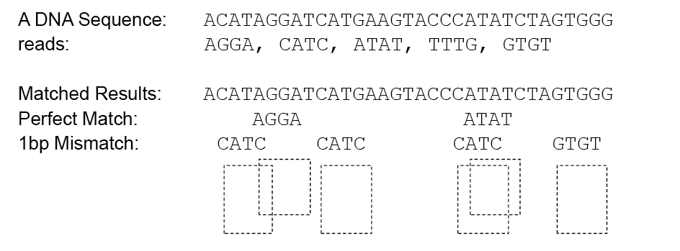


序列回帖
在参考基因组上找到片段序列的匹配位置。
效率很关键，因为一次高通量测序包含有至少几百万个测序片段。
Notes:
接下来我们学习如何运用相应软件对 RNA-seq 数据的测序结果进行序列回帖并获得表达谱。
序列回帖这个词其实是从英文 reads mapping 翻译过来的，所以听起来有那么一点不好理解。所谓 reads mapping，其实就是把 以碎片形式存在的序列像拼图一样找到正确的位置，重新拼回去。只是这个拼图的工程量巨大，比拼清明上河图的工程量大得到，因为一次测序能包含至少几百万个测序片段。那么为了如何快速、高效、准确的完成这个拼图呢？有没有可能我们能够对照着他原来的样子，这样事情就变得简单许多了。RNA-seq 的reads 回帖基本上是类似的原理，因为不同人之间的序列差异大约在1%左右，因此我们可以在有一定的 mismatch 容忍度的前提下，用已经进行全基因组测序的结果当做参考基因组，也就是说我们找到了拼图原来的样子，然后我们将 reads去和参考基因组进行比对，也就是 mapping，就能够找到片段序列的匹配位置了。这样我们解决了序列回帖的难题所在，即将成千上万甚至上几亿条reads在合理的时间内比对到参考基因组上，并且保证错误率在接受范围内。

Slide 25
明确序列回帖的目的
Exon A
Exon B
Exon C
Exon D
chromosome
level
?
?
Exon A
Exon B
Exon C
Exon D
transcript
level
确定表达量？
Bowtie、BWA
寻找新的转录本？检测 RNA可变剪切？
TopHat、HISAT2、STAR
Notes:
前面课程中也提到了 RNA-seq能够解决不同类型的问题，比如说找差异表达基因或寻找新的可变剪切，那么针对不同问题，也会产生不同序列回帖的目的。因为RNA-Seq不同于DNA-Seq，DNA在转录成mRNA的时候会把内含子部分去掉。所以mRNA反转的cDNA如果比对不到参考序列，会被分开，重新比对一次，判断中间是否有内含子。基于此，如果RNA-seq 实验的目的是为了寻找差异表达基因，那么单纯只需要确定不同的read计数就行的话，我们可以用bowtie, bwa这类比对工具；如果是需要去找到新的转录本或者 检测RNA的可变剪切，就需要TopHat, HISAT2或者是STAR这类工具用于找到剪切位点。

Slide 26
序列比对
Exon A
Exon B
Exon C
Exon D
chromosome
level
?
?
Exon A
Exon B
Exon C
Exon D
transcript
level
Reads’ mappings at chromosome and transcript level
Notes:
一般来说我们通过与参考基因组比对就能找到完全匹配的序列，从而确定位置，例如图中我用红色标记的测序片段，但是有些测序片段就在参考基因组上找不到完全匹配的序列，这些难道说是测序错误？也不一定，我们如果在转录本水平去看的话，就会发现原来这些片段时跨了两个 exon 的，所以整个片段去参考基因组就没办法完全匹配
，那么这里就需要一些策略和方法来找出通过这种方式可能会回帖到基因组的测序片段，也就是找到这些可变剪切发生的位置，多少。这部分内容我们会在第三次课程里面详细介绍。

Slide 27
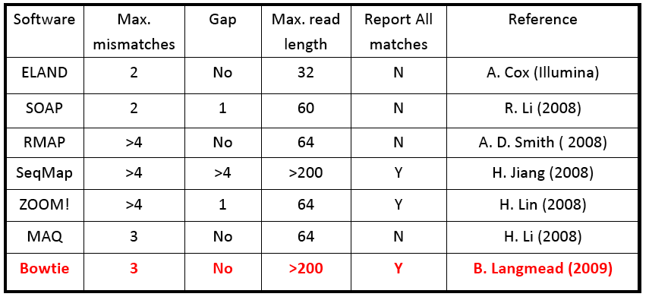
常用的短片段序列回帖工具
STAR | — | — | >200 | Y | A. Dobin （2013）
HISAT | — | — | >200 | Y | D. Kim (2015)
https://wiki2.org/en/List_of_sequence_alignment_software#Short-read_sequence_alignment
Notes:
这类用于序列比对的软件到目前已经有非常庞大的数量了！并且针对各种平台、对于不同情况有着不同参数的考量。大家如果想要了解更多的软件，可以跟着这个链接去看一下。目前，应用于 RNA-seq 的最常用的回帖软件有 bowtie、Tophat、STAR、和 HISAT。

Slide 28
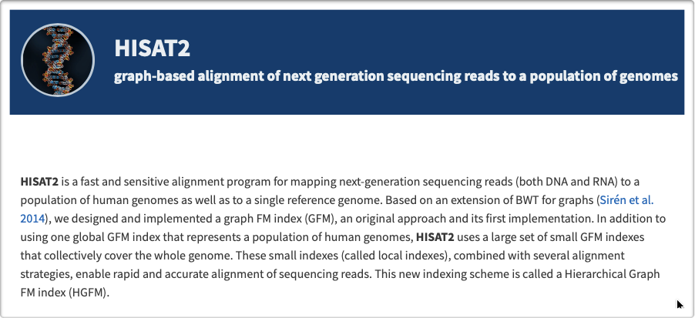
利用HISAT2进行序列回帖
HISAT是一个利用大量覆盖整个基因组的FM索引，从而能够将 RNA-seq 测序片段与基因组进行快速比对的序列回帖工具。
{Kim, D, et al., Nat Methods, 2015}
Notes:
HISAT2是一个利用大量覆盖整个基因组的FM索引，从而能够将 RNA-seq 测序片段与基因组进行快速比对的序列回帖工具。软件的下载和安装都可以通过搜索，并从它官网上得到指导完成。

Slide 29


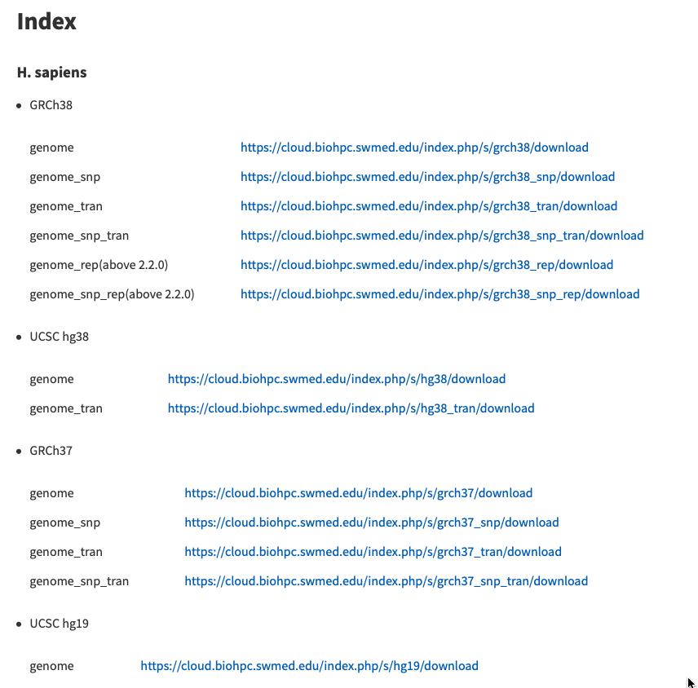
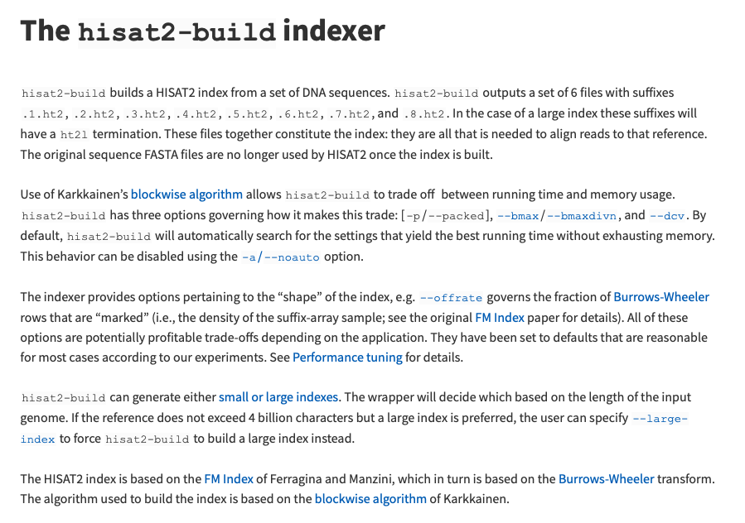
参考基因组索引
构建
下载
Notes:
在开始使用 HISAT2进行序列回帖之前，我们首先要下载或者构建参考基因组的索引文件，用拼图类比的话实际上是专门为清明上河图做的目录，目的是为了进一步的提高回帖效率。一般情况下回帖工具会通过一些算法将常用的基因组序列转换成 index 并存储起来，我们可以直接下载现成的。在某些特殊情况下，我们需要自己构建基因组索引，比如说，你在研究一个非常小众的物种，目前没有现成的，或者你要研究的对象有着特别的序列，那么这些情况下就需要自行构建一个专门的索引。具体的构建方法由于时间关系我就不进行展开说明了。

Slide 30

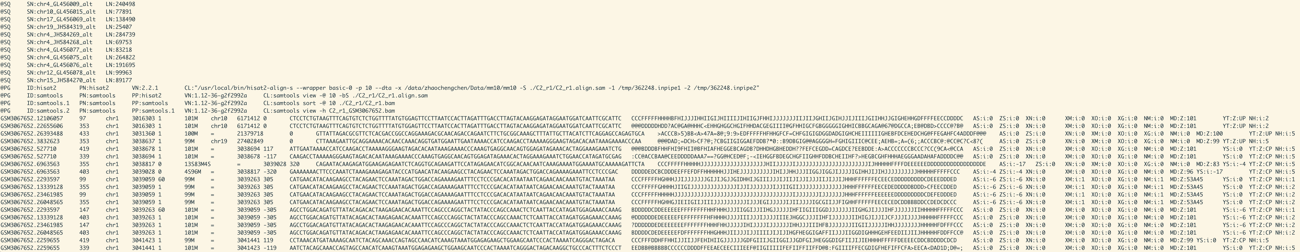

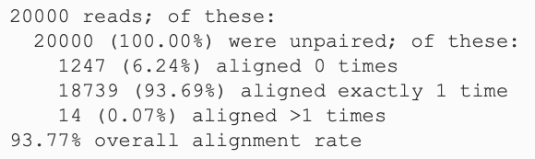

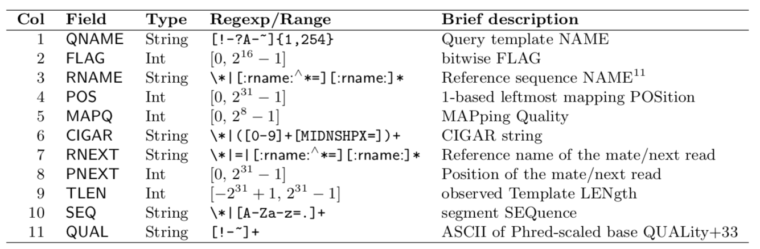
比对结果
回帖情况的统计。
以 SAM 格式输出的回帖结果。
header section
alignment section
Notes:
好，如果我们成功在 RNA-seq 数据上利用 HISAT2进行了序列回帖，我们会得到一个什么样的结果呢？首先我们会得到一个回帖情况的整体统计，包括你输入了多少 reads。
其中有多少 reads 一次都没有匹配到基因组上，有多少 reads正好匹配一次，还有些 reads能够回帖到基因组多个地方。这些带着位置信息的 reads 被存储在长成这样子的文件中，这个文件由两部分组成，一部分以@符号开头，叫做 SAM 文件的 header，里面记录了该文件的一些注释信息，剩下的部分是比对结果的部分。注释中会用到一些 tag，最常见的比如@HD，说明符合标准的版本、对比序列的排列顺序；
@SQ，参考序列说明；
@PG，使用的程序说明；
比对结果部分每一行表示一个测序片段，每一列表示该测序片段的一个信息字段，一般是 11列。我这里提几个你们可能更感兴趣的字段说一下，首先是这个测序片段名字，一般与输入的 fastq文件的片段名字相同；然后是第4列，记录了比对上的位置。需要注意的是这个地方是从1开始计数的。如果没有比对上，这里就会写一个0。然后第5列记录了序列回帖的质量，这个质量分数越高，说明该片段比对到参考基因组上的位置越唯一。第四列为测序片段的序列信息。也就是说这样一个 SAM文件就包含了我们接下来分析时所需要的所有信息了。这个时候人们意识到一个问题了，几百万个测序片段一行一行写在这个文件里，这个文件得多大，我之后来读取这个文件岂不是非常累？

Slide 31

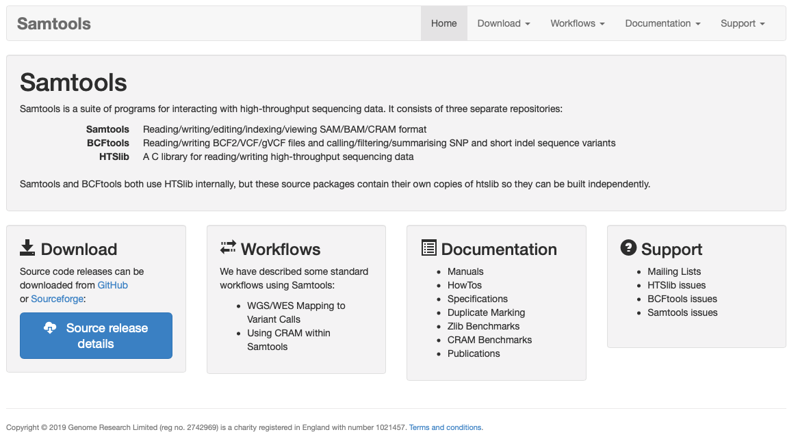


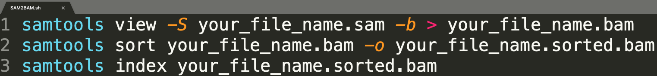
结果保存
用Samtools将SAM文件转为BAM文件，并且排序索引好。
SAM
BAM
BAM
Notes:
那么有没有不丢失信息下更为精简，更为效率的存储方式呢？有的， BAM是SAM的二进制格式，两者记录的信息相同，只是BAM文件占用储存空间更小，运算更快。好奇为什么储存空间变小了是吗？这是因为 BAM 文件是压缩的二进制文件，并且如果通过排序使得相似的内容排在一起，文件的压缩比还会进一步提高，同时，二进制文件更方便计算机处理，因此运算也会更快。我们一般使用 SAMtools 进行将 SAM、BAM 文件之间的相互转换。以及 BAM 文件的排序和索引等。这里我列举了一个将 SAM 转换成 BAM 的例子，大家可以试一下，第一行是将 SAM 文件转成 BAM格式，第二行是对 BAM 文件进行排序并保存成一个新的 BAM 文件，第三行是将排好序的 BAM 文件进行索引。方便我们下一步来提取每个基因上落上了多少个 reads。

Slide 32
Mapping
Mapping
A.安装
conda install -c bioconda hisat2
B.构建参考索引
hisat2-build data_path/ref.fa result_path/ref_prefix
C.进行对比
hisat2 -x ref_prefix -U sample.fastq.gz -S output.sam
-x ref_prefix：指定 HISAT2 参考基因组的索引前缀。
-U sample.fastq.gz：输入单端的 FASTQ 文件（.fastq 或 .fastq.gz 格式）。
-S output.sam：输出比对结果，格式为 SAM（可以指定为 BAM 以节省空间）。
-1 <file> -2 <file>：输入双端（paired-end）FASTQ 文件，分别指定第一个和第二个端的 FASTQ 文件。
-S <file>：输出结果为 SAM 格式文件。
-p <int>：指定使用的线程数（默认为 1）。
--no-unal：不输出比对不上的序列。
--summary-file <file>：将比对摘要信息保存到指定的文件中。

Slide 33
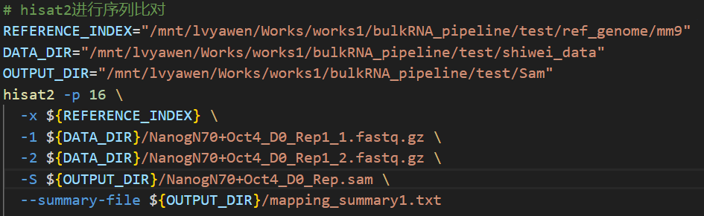
Mapping single sample
alignment
# 1.安装
conda install -c bioconda hisat2
# 2.构建参考索引
# hisat2-build -h 查找这个命令的用法
hisat2-build /mnt/zhaochengchen/Data/mm9/mm9.fa /mnt/lvyawen/Works/works1/bulkRNA_pipeline/test/ref_genome/mm9
3.序列比对
Notes:
这类用于序列比对的软件到目前已经有非常庞大的数量了！并且针对各种平台、对于不同情况有着不同参数的考量。大家如果想要了解更多的软件，可以跟着这个链接去看一下。目前，应用于 RNA-seq 的最常用的回帖软件有 bowtie、Tophat、STAR、和 HISAT。

Slide 34
Mapping samples
Mapping
Example
C.进行对比
#!/bin/bash
DATA_DIR="/mnt/shiwei/Bulk_RNA-seq/00_Data/20241012/RPwjc240527A107N0-12"
REFERENCE_INDEX="/mnt/shiwei/Bulk_RNA-seq/01_Ref/20241012/mm10"
OUTPUT_DIR="/mnt/shiwei/Bulk_RNA-seq/02_Mapping/20241012/hisat2_output"
mkdir -p ${OUTPUT_DIR}
for R1_FILE in ${DATA_DIR}/*_R1_1.fastq.gz; do
SAMPLE_PREFIX=$(basename ${R1_FILE} _R1_1.fastq.gz)
R2_FILE="${DATA_DIR}/${SAMPLE_PREFIX}_R2_2.fastq.gz"
SAM_OUTPUT="${OUTPUT_DIR}/${SAMPLE_PREFIX}.sam"
hisat2 -x ${REFERENCE_INDEX} \
-1 ${R1_FILE} \
-2 ${R2_FILE} \
-S ${SAM_OUTPUT} \
--summary-file mapping_summary.txt \
-p 16
done

Slide 35
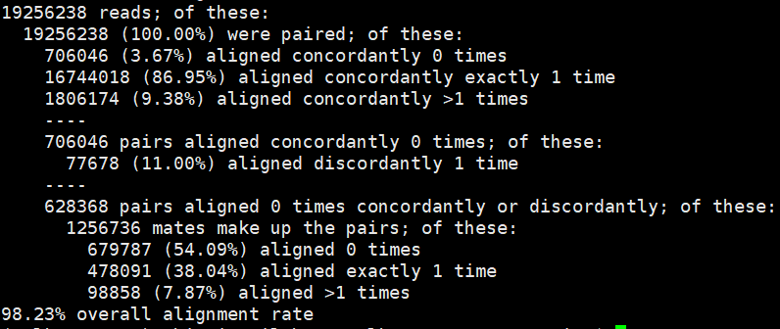
Pre-process pipeline
对比结果

Slide 36
Sam文件转换
Sam文件转换
D.SAM转BAM
samtools
sort -@ 4 -m 1G -o sorted_output.bam input.bam
samtools view -bq 30 -o output.bam input.sam
-b：输出 BAM 格式（而不是默认的 SAM 格式）。
-o <file>：直接指定输出文件，而不是使用重定向。
-@ <int>：指定使用的线程数，通常用于加速处理大型文件。
-q <int>：仅输出质量分数（MAPQ）大于或等于指定值的比对结果。
-l <int>：将输出的 BAM 文件设置为指定的压缩级别（0-9），0 表示不压缩，9 表示最大压缩。
E.BAM排序
samtools sort -@ 4 -m 1G -o sorted_output.bam input.bam
-o <file>：直接指定输出文件，而不是使用重定向。
-@ <int>：指定使用的线程数。
-m <size>：指定每个线程使用的最大内存。
-l <int>：将输出的 BAM 文件设置为指定的压缩级别（0-9），0 表示不压缩，9 表示最大压缩。
-n：按 read 名称排序，而不是默认的按位置排序。

Slide 37
Sam文件转换——单个样本
# 查看sam文件内容
samtools view -h NanogN70+Oct4_D0.bam | head
# 转换成bam文件
# sam文件为通用的比对数据存储格式，记录了reads的比对信息，其内容为纯文本，因此大小通常十分大。
# 为解决这个问题，sam文件的压缩格式bam文件被设计了出来，使文件大小被大大压缩。这里通过samtools进行bam文件转换：
samtools view -S -b NanogN70+Oct4_D0.sam > NanogN70+Oct4_D01.bam
# BAM排序
samtools sort -@ 32 /mnt/lvyawen/Works/works1/bulkRNA_pipeline/test/hisat2_output/NanogN70+Oct4_D0.bam -o /mnt/lvyawen/Works/works1/bulkRNA_pipeline/test/hisat2_output/NanogN70+Oct4_D0_sorted.bam
#BAM索引
samtools index -@ 16 /mnt/lvyawen/Works/works1/bulkRNA_pipeline/test/hisat2_output/NanogN70+Oct4_D0_sorted.bam
# 比对率统计：使用 samtools flagstat 统计比对率，了解有多少读长成功比对到参考基因组上。
samtools flagstat NanogN70+Oct4_D0_sorted.bam > NanogN70+Oct4_D0.flagstat
# 比对质量评估：使用 qualimap 等工具评估比对质量，生成详细的比对报告。
qualimap rnaseq -bam flagstat NanogN70+Oct4_D0_sorted.bam -gtf /mnt/zhaochengchen/Data/mm9/mm9_refseq.gtf -outdir /mnt/lvyawen/Works/works1/bulkRNA_pipeline/test/3.hisat2_output
Notes:
这类用于序列比对的软件到目前已经有非常庞大的数量了！并且针对各种平台、对于不同情况有着不同参数的考量。大家如果想要了解更多的软件，可以跟着这个链接去看一下。目前，应用于 RNA-seq 的最常用的回帖软件有 bowtie、Tophat、STAR、和 HISAT。

Slide 38
Sam文件转换——批量
Sam文件转换
Example
D.SAM转BAM
#!/bin/bash
DATA_DIR="/mnt/shiwei/Bulk_RNA-seq/02_Mapping/20241012/hisat2_output"
OUTPUT_DIR="/mnt/shiwei/Bulk_RNA-seq/02_Mapping/20241012/hisat2_output"
for SAM_FILE in ${DATA_DIR}/*.sam; do
SAMPLE=$(basename ${SAM_FILE} .sam)
samtools view -@ 10 -b ${SAM_FILE} > ${OUTPUT_DIR}/${SAMPLE}.bam
done
E.BAM排序
#!/bin/bash
DATA_DIR="/mnt/shiwei/Bulk_RNA-seq/02_Mapping/20241012/hisat2_output"
OUTPUT_DIR="/mnt/shiwei/Bulk_RNA-seq/02_Mapping/20241012/hisat2_output"
for BAM_FILE in ${DATA_DIR}/*.bam; do
SAMPLE=$(basename ${BAM_FILE} .bam)
samtools sort -@ 10 ${BAM_FILE} -o ${OUTPUT_DIR}/${SAMPLE}_sorted.bam
echo “${BAM_FILE} have be processed.”
done

Slide 39
BAM索引
BAM索引
F.BAM构造索引
samtools index -o custom_index.bai input.bam
-b：输入 BAM 格式（默认）。
-o <file>：直接指定输出文件。
-@ <int>：指定使用的线程数，通常用于加速处理大型文件。

Slide 40

BAM索引
BAM索引
Example
F.BAM构造索引
#!/bin/bash
DATA_DIR="/mnt/shiwei/Bulk_RNA-seq/02_Mapping/20241012/hisat2_output"
OUTPUT_DIR="/mnt/shiwei/Bulk_RNA-seq/02_Mapping/20241012/hisat2_output"
for BAM_FILE in ${DATA_DIR}/*.bam; do
  samtools index ${BAM_FILE}
  echo “${BAM_FILE} have be processed.”
done
排序后的BAM文件以及索引文件

Slide 41
生成BigWig文件
生成BigWig文件
A.安装
pip install deeptools
B.生成BW文件
bamCoverage -b input.bam -o output.bw
-b input.bam：指定输入的 BAM 文件。
-o output.bw：指定输出的 bigWig 文件名。
--numberOfProcessors <int>：指定使用的线程数。
--region <region>：指定计算的特定区域（如染色体和位置），如 chr1:1000-5000。
--filterRNA：仅在 RNA-seq 数据上应用，指定是否只计算重叠的 reads。

Slide 42

生成BigWig文件
生成BigWig文件
Example
B.生成BW文件
#!/bin/bash
DATA_DIR="/mnt/shiwei/Bulk_RNA-seq/02_Mapping/20241012/hisat2_output"
OUTPUT_DIR="/mnt/shiwei/Bulk_RNA-seq/02_Mapping/20241012/hisat2_output"
for BAM_FILE in ${DATA_DIR}/*.bam; do
  SAMPLE=$(basename ${BAM_FILE} .bam)
  bamCoverage -p 10 -b ${BAM_FILE} -o ${OUTPUT_DIR}/${SAMPLE}.bw
  echo “${BAM_FILE} have be processed.”
done
生成的bw文件

Slide 43
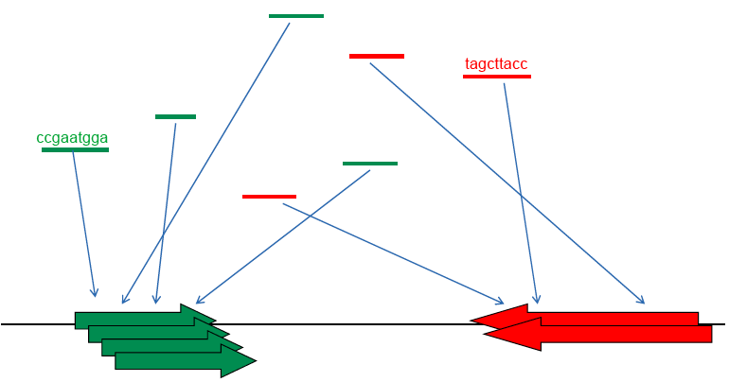
基因表达谱的获取
基因的表达水平决定 <-> 落在该基因上的reads个数。
Notes:
也就是基因表达谱的获取。RNA-seq 实验中我们如何确定基因的表达水平呢？一般来说，基因表达水平决定了落在该基因上的 reads 个数。反过来我们可以用检测到的 reads 个数表征该基因的表达水平。那么需要我们自己算吗？大多数情况下都不用的。

Slide 44

利用htseq-count统计基因上片段数目
如何判断一个 reads 属于某个基因， htseq-count 提供了 union， intersection_strict，intersection_nonempty 3 种模型。
Notes:
我们可以利用一些现成的软件，比如 htseq-count 来统计基因上reads 的个数。由于 RNA-seq 的reads 可能会出现一个片段来自两个外显子，另外基因也还有可能会重叠，所以 htseq-count 提供了这样三种模式用不同的策略处理不同的情况，例如 union 模式下，当reads与某基因有重叠，即可算做该基因的表达，但同时如果有另一基因也与该 reads重叠，则无法判断这个 reads 到底是属于哪个基因的了，另外还有一个相对较松的只要有重叠就算哪个基因的 intersection-nonempty 模式，和严格的重叠，intersection-strict 模式需要测序片段与基因完全重叠。一般情况下，推荐大家使用 union 模式。

Slide 45
基因表达水平标准化
如果基因的转录区域越长，那么会有越多的reads被回帖到基因上；
如果测序的深度越深，那么会有越多的reads被回帖到基因上。
FPKM/RPKM
TPM
Fragments/Reads per Kilobase Million
Transcripts Per Million
$$FPKM/RPKM=\frac{Numberoffragments/readsmappedtogenes}{Sizeoftranscriptinkb×Numberoftotalmappedreads(M)}$$
$$Adjustcounts=\frac{Numberoffragments/readsmappedtogenes}{Sizeoftranscriptinkb}$$
$$TPM=\frac{Adjustcountsoffragments/readsmappedtogenes}{Adjustcountsoftotalmappedreads(M)}$$
Notes:
研究人员统计完每个基因上的 reads count 之后发现了一个新的问题，如果基因的转录区域越长，那么会有越多的reads被回帖到这个基因上；如果测序的深度越深，那么会有越多的reads被回帖到这套数据的基因上。这样的话仅用 reads count 就没有办法比较不同的基因，不同样本之间的表达了，我们需要一些其他的方式来把基因表达水平标准化。
一种常用的表示方式是 FPKM，也叫 RPKM，一个针对双端测序、一个针对单端测序。他表示的是 Reads per kilobase million，什么意思呢？就是把刚刚提到的两个因素考虑进来，进行控制，一方面除以基因长度，一方面除以整个测序的 reads 数，得到了这么一个值，这样换算下来的 FPKM 值一般等于0.3到1个 Transcript。
另外一种常用的表示方式是 TPM，Transcripts Per Million，相比于 FPKM 而言，相同点也是同样考虑了基因长度和测序深度，不同的地方在于，TPM 计算时首先是将所有基因的reads count 用基因长度进行矫正，之后基于校正后的 counts 数目计算总的测序数目，再进行测序深度的矫正，这样两种表示方式目前都有比较广泛的应用，大家用的时候注意统一。

Slide 46
featureCounts，htseq-count
# 安装
conda install -c bioconda subread
featureCounts -p -T 16 \
-a /mnt/zhaochengchen/Data/mm9/mm9_refSeq.gtf \
-o NanogN70+Oct4_D0_featurecounts.counts \
/mnt/lvyawen/Works/works1/bulkRNA_pipeline/test/3.hisat2_output/NanogN70+Oct4_D0_sorted.bam
# 安装
conda install -c conda-forge htseq
计数counts
htseq-count -f bam -r pos -s no /mnt/lvyawen/Works/works1/bulkRNA_pipeline/test/3.hisat2_output/NanogN70+Oct4_D0_sorted.bam /mnt/zhaochengchen/Data/mm9/mm9_refSeq.gtf > /mnt/lvyawen/Works/works1/bulkRNA_pipeline/test/4.matrix/method1/NanogN70+Oct4_D0_counts.txt
Notes:
这类用于序列比对的软件到目前已经有非常庞大的数量了！并且针对各种平台、对于不同情况有着不同参数的考量。大家如果想要了解更多的软件，可以跟着这个链接去看一下。目前，应用于 RNA-seq 的最常用的回帖软件有 bowtie、Tophat、STAR、和 HISAT。

Slide 47
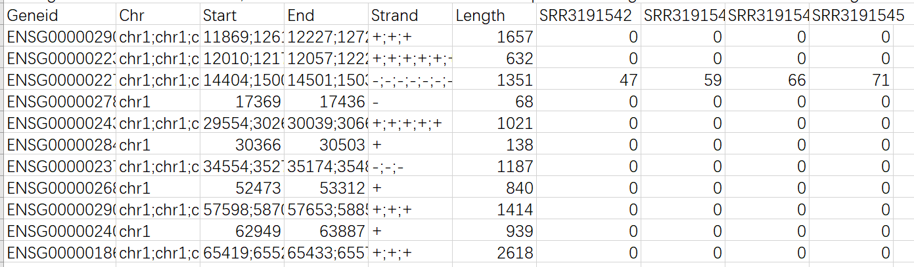
定量
如图所示是featureCounts的定量结果：
Geneid: 基因ID
Chr: 该基因所处染色体编号
Start/End: 该基因在染色体上的起点与结束点
Strand: 正链OR负链
Length: 该基因长度
SRR3191542/SRR3191542/SRR3191542/SRR3191542 这四列就是我们的样本了, 这四列的值代表该基因在该样本的Raw Counts. Raw Counts后续标准化之后，就能视作基因的表达量

Slide 48
生成表达矩阵（方法一）
生成表达矩阵（方法一）
Example
B.计数count
#!/bin/bash
DATA_DIR="/mnt/shiwei/Bulk_RNA-seq/02_Mapping/20241012/hisat2_output"
OUTPUT_DIR="/mnt/shiwei/Bulk_RNA-seq/03_Matrix/20241012/method1"
REF_GTF="/mnt/shiwei/Bulk_RNA-seq/01_Ref/20241012/mm10_refseq.gtf"
for BAM_FILE in ${DATA_DIR}/*.bam; do
SAMPLE=$(basename ${BAM_FILE} .bam)
htseq-count -f bam -r pos -s no ${BAM_FILE} ${REF_GTF} > ${OUTPUT_DIR}/${SAMPLE}_counts.txt
echo “${BAM_FILE} have be processed.”
done
生成的counts文件

Slide 49
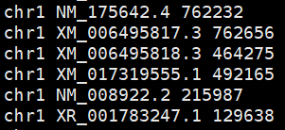
生成表达矩阵（方法一）
生成表达矩阵（方法一）
Example
C.对FPKM标准化（得到基因长度）
awk 'BEGIN {OFS="\t"} {
gene_id = "";
for (i=1; i<=NF; i++) {
if ($i == "gene_id") {
gene_id = $(i+1);
gsub(/[";]/, "", gene_id);
}
}
print $1, $4-1, $5, gene_id
}' mm10_refseq.gtf > mm10_genes.bed
bedtools groupby -i mm10_genes.bed -g 1,4 -c 2,3 -o min,max | awk '{print $1, $2, $4-$3}' > mm10_gene_lengths.txt
生成的mm10_gene_lengths.txt内容

Slide 50
生成表达矩阵（方法一）
生成表达矩阵（方法一）
Example
D.对FPKM标准化（得到总比对读取数）
samtools flagstat E14_P9_S99_L999_sorted.bam
生成的结果

Slide 51
生成表达矩阵（方法一）
生成表达矩阵（方法一）
Example
E.对FPKM标准化（计算FPKM表达量）
import pandas as pd
# 读取 HTSeq-count 文件
counts_df = pd.read_csv('/mnt/shiwei/Bulk_RNA-seq/03_Matrix/20241012/method1/E14_P9_S99_L999_sorted_counts.txt', sep='\t', header=None)
counts_df = counts_df[:-5]
counts_df.columns = ['gene_id', 'counts']
# 读取基因长度文件
gene_lengths_df = pd.read_csv('/mnt/shiwei//Bulk_RNA-seq/01_Ref/20241012/mm10_gene_lengths.txt', sep=' ', header=None)
gene_lengths_df.columns = ['chr', 'gene_id', 'length']
# 总比对的 reads 数量 (从 samtools flagstat 获取)
total_mapped_reads = 30177594 # 这个值根据样本的比对信息修改
fpkm_df = pd.DataFrame(columns=['gene_id', 'fpkm'])
# 计算 FPKM
def calculate_fpkm(counts, gene_length, total_reads):
fpkm = (counts * 1e9) / (gene_length * total_reads)
return fpkm
for index, row in counts_df.iterrows():
# 在这里对每一行进行操作
gene_id = row.iloc[0] # 第一列
count = row.iloc[1] # 第二列
filtered_row = gene_lengths_df[gene_lengths_df['gene_id'] == gene_id]
length_value = filtered_row['length'].values[0]
fpkm = calculate_fpkm(count, length_value, total_mapped_reads)
new_row = pd.DataFrame({'gene_id': [gene_id], 'fpkm': [fpkm]})
fpkm_df = pd.concat([fpkm_df, new_row], ignore_index=True)
# 保存结果
fpkm_df.to_csv('/mnt/shiwei/Bulk_RNA-seq/03_Matrix/20241012/method1/fpkm_results.txt', sep='\t')

Slide 52
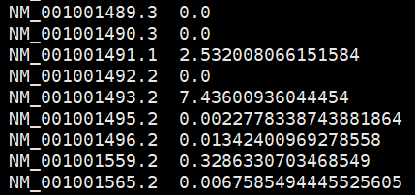
生成表达矩阵（方法一）
生成表达矩阵（方法一）
Example
生成的fpkm表达量文件中内容

Slide 53
生成表达矩阵（方法二）
生成表达矩阵（方法二）
Example
B.计算表达量
#!/bin/bash
DATA_DIR="/mnt/shiwei/Bulk_RNA-seq/02_Mapping/20241012/hisat2_output"
OUTPUT_DIR="/mnt/shiwei/Bulk_RNA-seq/03_Matrix/20241012/method2"
REF_GTF="/mnt/shiwei/Bulk_RNA-seq/01_Ref/20241012/mm10_refseq.gtf"
for BAM_FILE in ${DATA_DIR}/*.bam; do
SAMPLE=$(basename ${BAM_FILE} _sorted.bam)
stringtie ${BAM_FILE} -o ${OUTPUT_DIR}/${SAMPLE}.gtf -p 10 -G ${REF_GTF} -A ${OUTPUT_DIR}/${SAMPLE}_gene_abund.tab -B -e
echo "${BAM_FILE} has been processed."
done

Slide 54
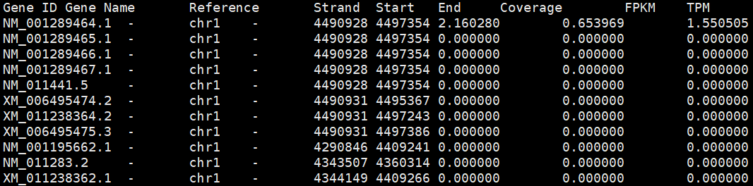
生成表达矩阵（方法二）
生成表达矩阵（方法二）
Example
E14_P9_S99_L999_gene_abund.tab中的内容

Slide 55

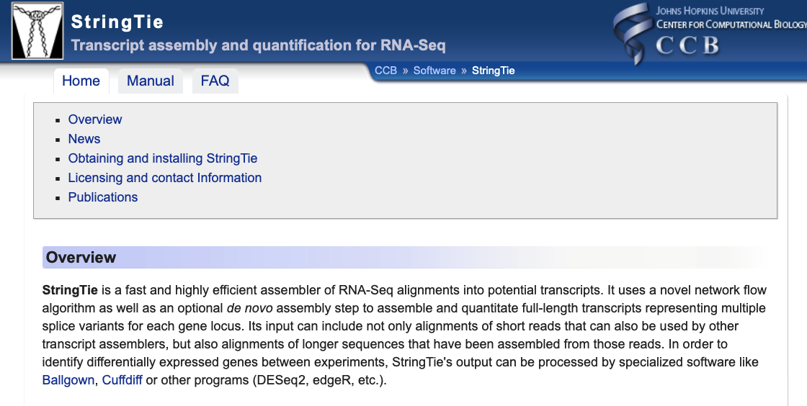
利用 StringTie获得基因表达值
StringTie应用流神经网络算法和可选的de novo组装进行转录本组装并预计表达水平。StringTie实现了更完整、更准确的基因重建，并更好地预测了表达水平。
Notes:
那么接下来我们学一下怎么利用 StringTie 来直接从 BAM 文件获取到这些基因表达值。
StringTie是一个应用流神经网络算法和可选的de novo组装进行转录本组装并预计表达水平的工具。它与之前的一些软件比如 cufflink 相比实现了更完整、更准确的基因重建，并更好地预测了表达水平。

Slide 56
StringTie—code
# 下载最新的StringTie
#!/bin/bash
git clone https://github.com/gpertea/stringtie
cd StringTie
make release
# 计算表达量
stringtie /mnt/lvyawen/Works/works1/bulkRNA_pipeline/test/3.hisat2_output/NanogN70+Oct4_D0_sorted.bam \
-p 10 \
-G /mnt/zhaochengchen/Data/mm9/mm9_refSeq.gtf \
-o /mnt/lvyawen/Works/works1/bulkRNA_pipeline/test/4.matrix/StringTie/NanogN70+Oct4_D0.gtf \
-A /mnt/lvyawen/Works/works1/bulkRNA_pipeline/test/4.matrix/StringTie/NanogN70+Oct4_D0.gene_abundance.txt
。
Notes:
那么有没有不丢失信息下更为精简，更为效率的存储方式呢？有的， BAM是SAM的二进制格式，两者记录的信息相同，只是BAM文件占用储存空间更小，运算更快。好奇为什么储存空间变小了是吗？这是因为 BAM 文件是压缩的二进制文件，并且如果通过排序使得相似的内容排在一起，文件的压缩比还会进一步提高，同时，二进制文件更方便计算机处理，因此运算也会更快。我们一般使用 SAMtools 进行将 SAM、BAM 文件之间的相互转换。以及 BAM 文件的排序和索引等。这里我列举了一个将 SAM 转换成 BAM 的例子，大家可以试一下，第一行是将 SAM 文件转成 BAM格式，第二行是对 BAM 文件进行排序并保存成一个新的 BAM 文件，第三行是将排好序的 BAM 文件进行索引。方便我们下一步来提取每个基因上落上了多少个 reads。

Slide 57

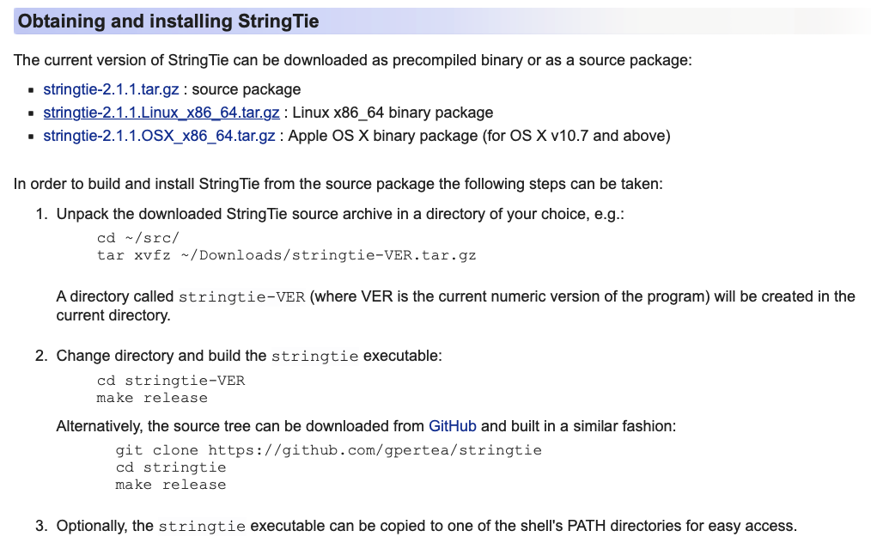
StringTie的下载与安装
下载对应系统的源代码安装压缩包。
解压并安装。
Notes:
大家可以搜索这个工具。下载对应系统的源代码安装压缩包并按照图里面所示的步骤进行解压并安装。

Slide 58

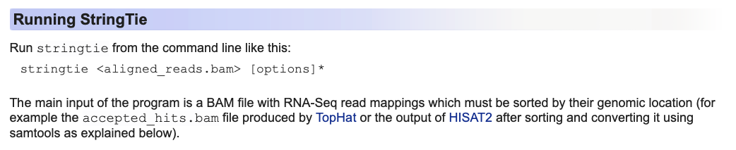

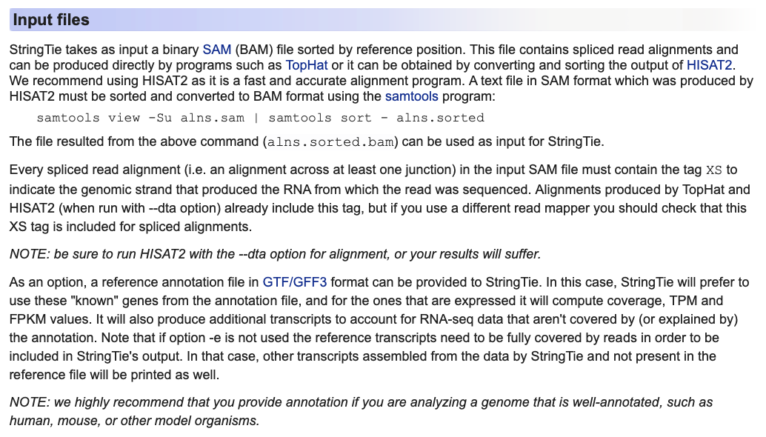
StringTie的运行
该输入文件要求必须按其基因组位置排序。
Notes:
运行StringTie时，输入给他 BAM 文件所在位置即可。
需要注意的是，输入的BAM文件必须是排序好的。如果需要检测转录本的剪接位点。那么需要加上参数 –dta。同时我们可以给 StringTie 提供基因组的参考注释文件，也就是告诉它每个基因在什么地方，这些已知的信息会帮助这个工具去判断和组装转录本。一般对于人或者小鼠等典型的模式生物，这些注释文件都会以 gtf 或者 gff格式 下载到，最好是提供这些注释文件。

Slide 59

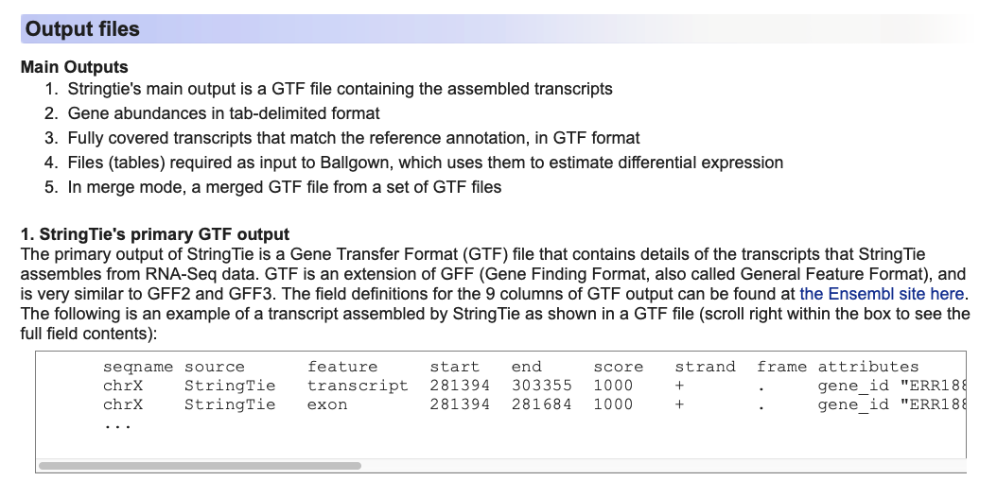

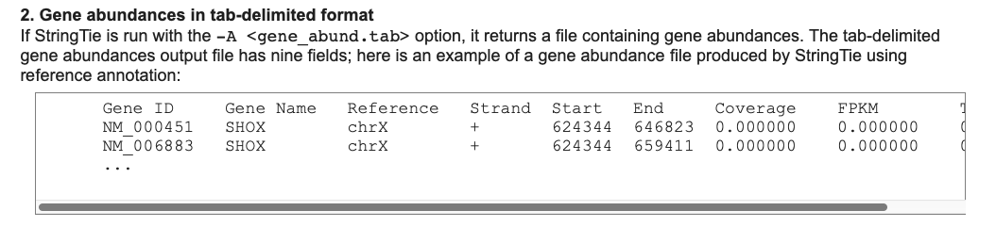
StringTie的结果
输出文件：
1、 GTF文件： 记录组装的转录本信息
2、 Tab文件： 记录基因丰度信息
Notes:
设置好参数及输入后，stringtie通常会产生这样几个输出文件：1、一个记录组装的转录本信息的GTF格式文件，如果需要检测新的可变剪切，则需要重点阅读这个结果。2、用于记录基因丰度信息的Tab文件，即以 Tab 分隔的每个基因上的 reads 个数及 FPKM 值。这两个文件基本上就能满足大部分需求了。
如果你在运行的时候还加上了一些额外的参数，

Slide 60
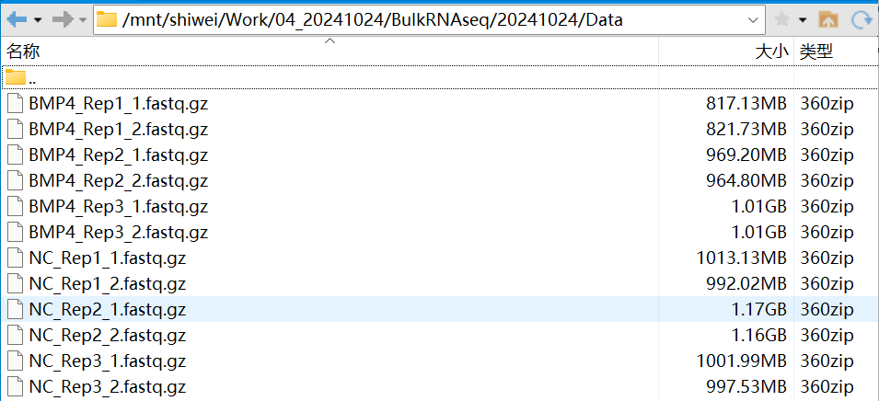
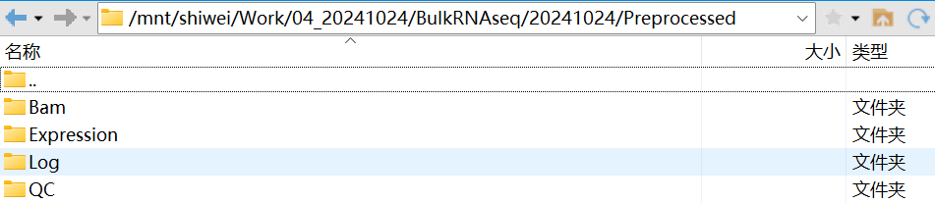
Pre-process pipeline (Yawen LYU & Wei SHI)
接口使用方法
例子：
bash /mnt/shiwei/bin/BulkRNAseqData.sh -s mm10 -i /mnt/shiwei/Work/04_20241024/BulkRNAseq/20241024/Data -o /mnt/shiwei/Work/04_20241024/BulkRNAseq/20241024/Preprocessed -p 12 -l 2
-s 选择种类（目前只支持mm10）
-i fastq文件的目录（末尾不支持‘/’）
-o 输出文件的目录（末尾不支持‘/’）
-p 线程数（默认为8）
-l 选择单端测序or双端测序
注意：
输出文件的目录下内容：
Bam存储各样本的bam文件
Expression存储各样本的counts和fpkm表达量
Log存储各样本的处理日志
QC存储各样本mapping和read distribution信息
fastq目录下的文件不能存在文件夹

Slide 61
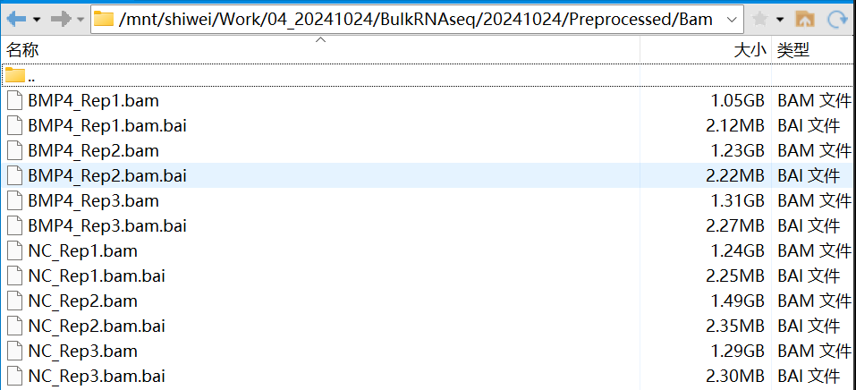
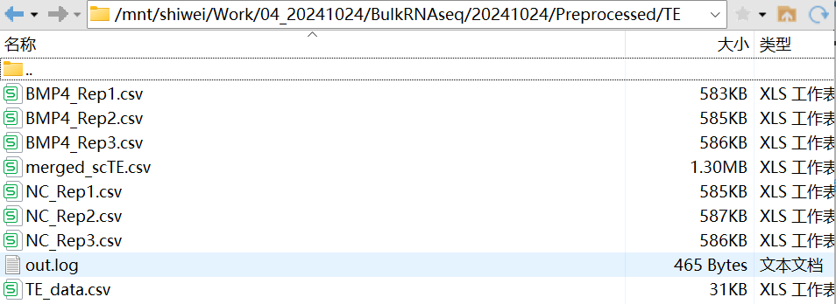
Pre-process pipeline (Yawen LYU & Wei SHI)
接口使用方法
例子：
bash /mnt/shiwei/bin/BulkRNAseqTE.sh -i /mnt/shiwei/Work/04_20241024/BulkRNAseq/20241024/Preprocessed/Bam -o /mnt/shiwei/Work/04_20241024/BulkRNAseq/20241024/Preprocessed/TE -p 12
-i bam文件的目录（末尾不支持‘/’）
-o 输出文件的目录（末尾不支持‘/’）
-p 线程数（默认为8）
注意：
输出文件的目录下内容：
merged_scTE.csv中存储所有样本的gene和TE的count数
TE_data.csv中存储所有样本的TE的count数
bam目录下的文件如图所示

Slide 62
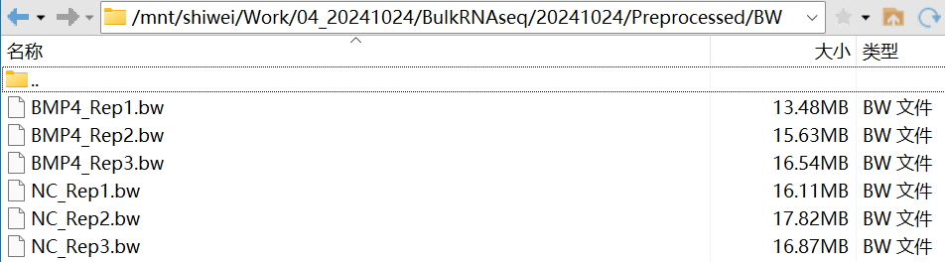
Pre-process pipeline (Yawen LYU & Wei SHI)
接口使用方法
例子：
bash /mnt/shiwei/bin/BulkRNAseqBW.sh -i /mnt/shiwei/Work/04_20241024/BulkRNAseq/20241024/Preprocessed/Bam -o /mnt/shiwei/Work/04_20241024/BulkRNAseq/20241024/Preprocessed/BW -p 12
-i bam文件的目录（末尾不支持‘/’）
-o 输出文件的目录（末尾不支持‘/’）
-p 线程数（默认为8）
注意：
输出文件的目录下内容如图所示
bam目录下的文件如图所示

Slide 63
Downstream Analysis
Quality control
Differential Expressed Gene Detection
Gene Set Enrichment Analysis (GSEA)
Gene Ontology Analysis (GO)
Similarity analysis
Gene Clustering
Alternative splicing detection

Slide 64
Quality control (Wei SHI & Tianci KONG)
  Sequencing quality
  Library quality
  Replicate quality
    PCA
    correlation
    reads distribution
  …
    Vs. Similarity analysis

Slide 65
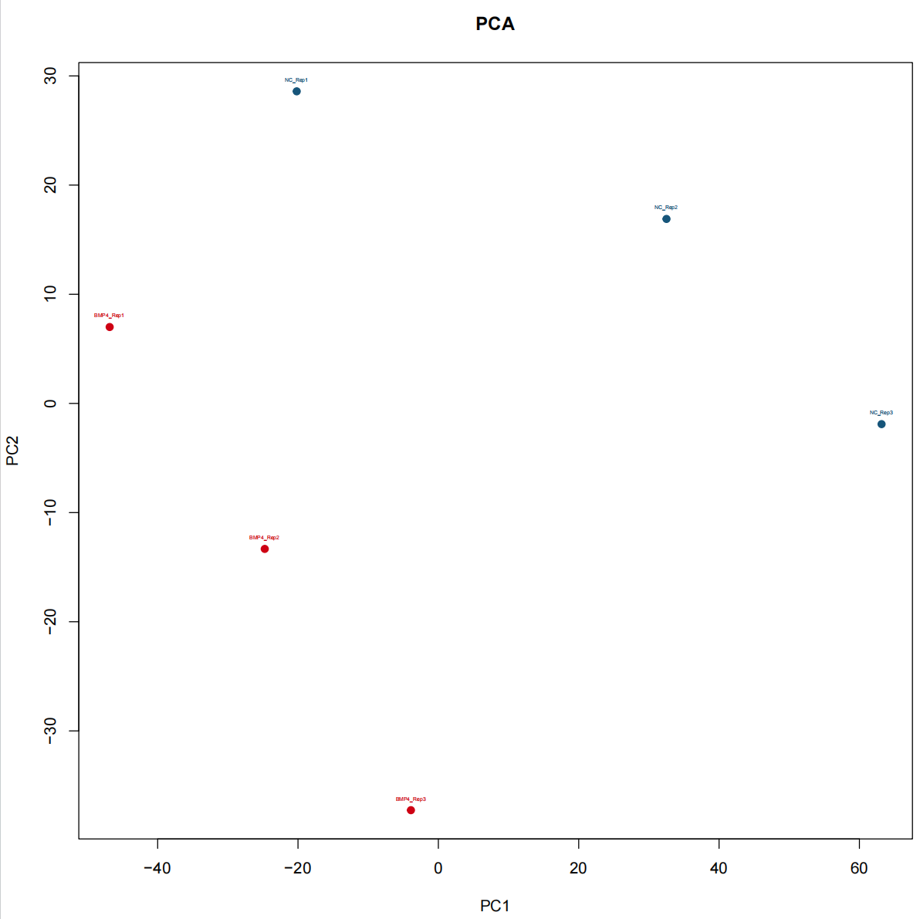
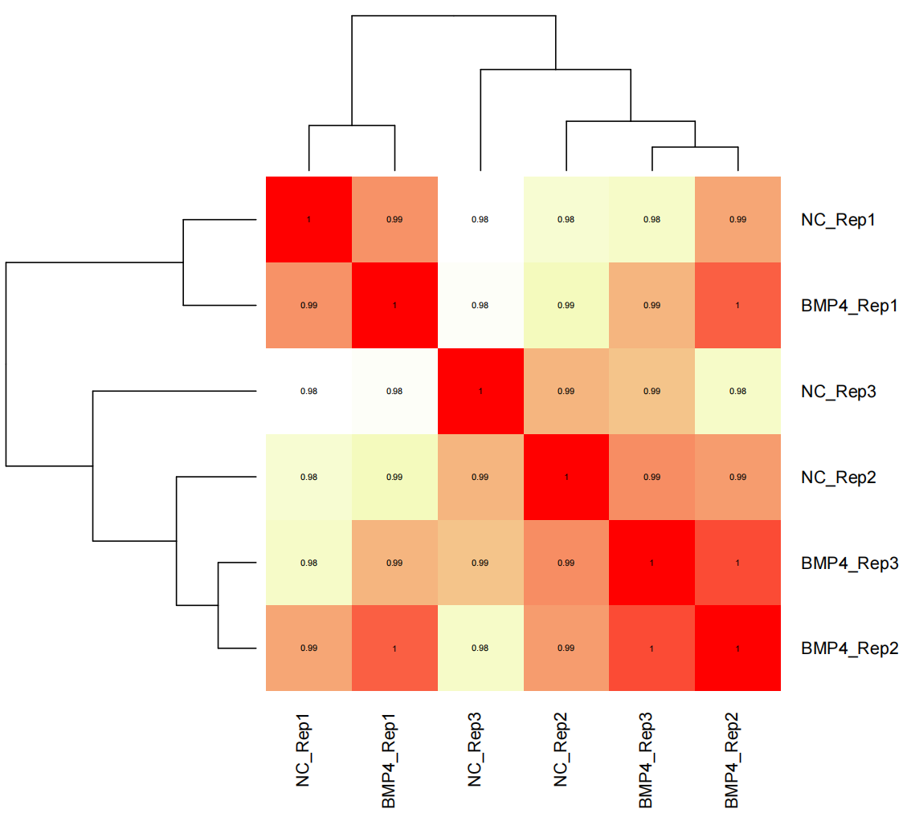
Quality control
（1）样本的重复实验检验

Slide 66
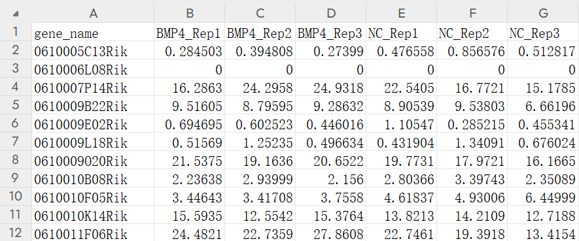
Quality control
接口使用方法
例子：
bash /mnt/shiwei/bin/BulkRNAseqRep.sh -i /mnt/shiwei/Work/04_20241024/BulkRNAseq/20241024/Preprocessed/Expression/merged_fpkm.csv -o /mnt/shiwei/Work/04_20241024/BulkRNAseq/20241024/Preprocessed/Replicate -r Rep
-i 所有样本的fpkm表达量文件
-o 输出文件的目录（末尾不支持‘/’）
-r 代表重复实验的字符（不需要考虑‘_’,且一定要在文件名的最后，因为字符前的全部被归为样本类型）
注意：
bam目录下的文件如图所示

Slide 67
Differential Expressed Gene Detection (Tianci KONG & Tiancheng Yu)
different methods
  DESeq2
  GFOLD
  Adjusted t.test
plots
  volcano plot (Fig4a)
  Heatmap (Fig4e GeneExpressionHeatmap)
2
如何选择合适的方法
有重复
无重复

Slide 68

Differential Expressed Gene Detection
How to use DESeq2

Slide 69

Differential Expressed Gene Detection
GFOLD
GFOLD overcomes the shortcomings of P-value and fold change calculated by existing RNA-seq analysis methods and gives more stable and biological meaningful gene rankings when only a single biological replicate is available.
Notes:
这是根据 GFOLD 方法绘制的流程图，展示了从输入 RNA-seq 数据到输出排序的差异表达基因的关键步骤。流程分为以下几步：
Input RNA-seq Data：输入 RNA-seq 原始计数数据。
Normalization：对原始数据进行标准化，去除技术性偏差。
Gene Expression Estimation：使用贝叶斯方法估计基因的表达水平。
Positive & Negative Score Calculation：计算每个基因的正负差异表达得分。
GFOLD Calculation：计算 GFOLD 值，即广义 fold change。
Ranking Genes：基于 GFOLD 值对基因进行排序。
Final Output：输出排序后的差异表达基因列表。

Slide 70

Differential Expressed Gene Detection
How to use GFOLD
Notes:
这是根据 GFOLD 方法绘制的流程图，展示了从输入 RNA-seq 数据到输出排序的差异表达基因的关键步骤。流程分为以下几步：
Input RNA-seq Data：输入 RNA-seq 原始计数数据。
Normalization：对原始数据进行标准化，去除技术性偏差。
Gene Expression Estimation：使用贝叶斯方法估计基因的表达水平。
Positive & Negative Score Calculation：计算每个基因的正负差异表达得分。
GFOLD Calculation：计算 GFOLD 值，即广义 fold change。
Ranking Genes：基于 GFOLD 值对基因进行排序。
Final Output：输出排序后的差异表达基因列表。

Slide 71

Differential Expressed Gene Detection
Adjusted t-test
Adjusted t-test is a statistical method used in differential expression analysis of RNA-seq data, which aims to more accurately process high-throughput gene expression data by modifying the traditional t-test.
Notes:
Input RNA-seq Data：输入原始的 RNA-seq 计数数据。
Normalization：对数据进行标准化，消除技术偏差。
Variance Estimation Adjustment：调整方差估计，通常使用经验贝叶斯等方法平滑方差。
Freedom Degree Adjustment：对自由度进行调整，以提高小样本情况下的稳健性。
P-value Calculation：计算 t 统计量并得到 P 值。
Multiple Testing Correction：进行多重检验校正，如 Benjamini-Hochberg 校正。
Final Output：根据调整后的 P 值，筛选出显著的差异表达基因。

Slide 72

Differential Expressed Gene Detection
How to use Adjusted t-test
Notes:
这是根据 GFOLD 方法绘制的流程图，展示了从输入 RNA-seq 数据到输出排序的差异表达基因的关键步骤。流程分为以下几步：
Input RNA-seq Data：输入 RNA-seq 原始计数数据。
Normalization：对原始数据进行标准化，去除技术性偏差。
Gene Expression Estimation：使用贝叶斯方法估计基因的表达水平。
Positive & Negative Score Calculation：计算每个基因的正负差异表达得分。
GFOLD Calculation：计算 GFOLD 值，即广义 fold change。
Ranking Genes：基于 GFOLD 值对基因进行排序。
Final Output：输出排序后的差异表达基因列表。

Slide 73
Gene Set Enrichment Analysis (GSEA) (Tiancheng Yu & Zheting ZHANG)
https://www.gsea-msigdb.org/gsea/index.jsp
customer term

Slide 74

Principle of GSEA
Required input of GSEA:
Gene set as background
Gene set of interests
Relative rank of Gene set of interests in the back ground set
How can gene set of interests be ranked?
Correlation to the phenotype, fold change in the RNAseq, epigenetic modification level…
Gene set enrichment analysis: A knowledge-based approach for interpreting genome-wide expression profiles. Aravind Subramanian et. al

Slide 75


Principle of NES calculation
GSEA原理的通俗易懂的理解-CSDN博客

Slide 76

Example of GSEA
P-value<0.001
P-value=0.38
P-value=0.54
S1: significantly enriched in females as expected
S2: randomly distributed and scores poorly
S3: not enriched at the top of the list but is nonrandom, so it scores well
Visual explanation of permutation test:
Permutation Test: Visual Explanation (jwilber.me)
Notes:
Original ( 4) enrichment score behavior. The distribution of three gene sets, from the C2 functional collection, in the list of genes in the male/female lymphoblastoid cell line example ranked by their correlation with gender: S1, a set of chromosome X inactivation genes; S2, a pathway describing vitamin c import into neurons; S3, related to chemokine receptors expressed by T helper cells. Shown are plots of the running sum for the three gene sets: S1 is significantly enriched in females as expected, S2 is randomly distributed and scores poorly, and S3 is not enriched at the top of the list but is nonrandom, so it scores well. Arrows show the location of the maximum enrichment score and the point where the correlation (signal-to-noise ratio) crosses zero. Table 1 compares the nominal P values for S1, S2, and S3 by using the original and new method. The new method reduces the significance of sets like S3.

Slide 77
Code of GSEA using gseapy
gseapy gsea -d <data file> \
-g <gene set file path>
-o <output dir> \
-v --no-plot \
-t phenotype
https://gseapy.readthedocs.io/en/master/gseapy_example.html#Inputs
Notes:
Original ( 4) enrichment score behavior. The distribution of three gene sets, from the C2 functional collection, in the list of genes in the male/female lymphoblastoid cell line example ranked by their correlation with gender: S1, a set of chromosome X inactivation genes; S2, a pathway describing vitamin c import into neurons; S3, related to chemokine receptors expressed by T helper cells. Shown are plots of the running sum for the three gene sets: S1 is significantly enriched in females as expected, S2 is randomly distributed and scores poorly, and S3 is not enriched at the top of the list but is nonrandom, so it scores well. Arrows show the location of the maximum enrichment score and the point where the correlation (signal-to-noise ratio) crosses zero. Table 1 compares the nominal P values for S1, S2, and S3 by using the original and new method. The new method reduces the significance of sets like S3.

Slide 78

Full API of GSEApy
https://gseapy.readthedocs.io/en/master/gseapy_example.html#Inputs
Notes:
Original ( 4) enrichment score behavior. The distribution of three gene sets, from the C2 functional collection, in the list of genes in the male/female lymphoblastoid cell line example ranked by their correlation with gender: S1, a set of chromosome X inactivation genes; S2, a pathway describing vitamin c import into neurons; S3, related to chemokine receptors expressed by T helper cells. Shown are plots of the running sum for the three gene sets: S1 is significantly enriched in females as expected, S2 is randomly distributed and scores poorly, and S3 is not enriched at the top of the list but is nonrandom, so it scores well. Arrows show the location of the maximum enrichment score and the point where the correlation (signal-to-noise ratio) crosses zero. Table 1 compares the nominal P values for S1, S2, and S3 by using the original and new method. The new method reduces the significance of sets like S3.

Slide 79



A simple example of enrichment
 | Number in whole genome | Genes regulated by TFa | Genes regulated by TFb
Embryo development related genes | 20 | 3 | 10
Embryo development non-related genes | 80 | 7 | 0
Which TF regulate the embryo development ?
「GO富集分析」从原理到实践 ~ 零基础掌握 - 简书 (jianshu.com)

Slide 80

Required input of functional enrichment
变量 | 差异表达分析
N | 基因组所有基因、所有分析的基因
x | 差异表达基因集中有功能F的基因
M | N中具有某种功能（F）的基因总数
K | 差异表达基因
Required input of GSEA:
Gene set of interests
Functional association table of every gene
Whole gene population (backgournd)

Slide 81
Gene Ontology Analysis (GO) (Zheting ZHANG & Yaojia LIU)
GO/KEGG
  clusterProfiler (CDesk_cli FunctionalEnrichment) R包，自定义term，甲子gene list
  DAVID 在线工具
  enrichR 在线工具
customer term (CDesk_cli JiaziEnrichment)

Slide 82

Overview of Gene Ontology
Gene Ontology overview

Slide 83

Understanding the hierarchical structure of GO
General
Detailed
Redundant (sometimes)
Gene Ontology overview

Slide 84

Scripts for functional enrichment

Slide 85


GO/KEGG——Scripts for enrichment bubble plot & bar plot

Slide 86
Quality control (Wei SHI & Tianci KONG)
PCA
  batch effect remove
Specific genes enrichment（GO）
Specific genes expression pattern

Slide 87


Similarity analysis
（1）所有样本全部基因之间的相似性

Slide 88



Similarity analysis
（1）所有样本部分基因之间的相似性

Slide 89
Similarity analysis
接口使用方法
例子：
bash /mnt/shiwei/bin/BulkRNAseqSim.sh
-b /mnt/shiwei/Work/04_20241024/BulkRNAseq/20241024/Preprocessed/Expression/merged_fpkm.csv
-x Rep
-r /mnt/shiwei/Work/05_pipeline/BulkRNAseq/03_Matrix/Expression/merged_fpkm.csv
-y Rep
-o /mnt/shiwei/Work/04_20241024/BulkRNAseq/20241024/Preprocessed/Similarity
-g /mnt/shiwei/Ref/Reference_gene/Totipotency_genes.txt
-b 用于对比的样本A（fpkm.csv格式）
-x 代表样本A重复实验的字符（没有则填‘NO’）
-r 用于对比的样本B（fpkm.csv格式）
-y 代表样本B重复实验的字符（没有则填‘NO’）
-o 输出文件的目录（末尾不支持‘/’）
-g 需要对比的基因名称（.txt格式，没有则填‘ALL’）

Slide 90

Similarity analysis
接口使用方法
注意：
gene_list的内容如图所示

Slide 91
Gene Clustering (Tianci KONG& Yawen LYU)
module WGCNA
k-means clustering 输入的矩阵（fpkm/z-score）
  TwoPathCluster 基因和基因距离的衡量（欧氏距离）
  ECR 参考code
3
表征方式
FPKM
z-score
FPKM-average

Slide 92




Gene Clustering
WGCNA
Construct a gene co-expression network
Rationale: make use of interaction aptterns among genes
Tools: correlation as a meaasure of co-expression
Identify gene modules
Rationale: module(pathway) based analysis
Tools: hierarchical clustering, Dynamic Tree Cut
Relate modules to external information
Array information :clinical data, SNPs, Proteomocs
Rationale: find biologically interesting modules
Find the key drivers in interesting modules
Rationale: experimental validation , biomarkers
Tools: intramodular connectivity, causality testing
Enrichment analysis, Protein interaction network
refer to:https://www.jianshu.com/p/1eac52c2dc2e
Notes:
WGCNA的典型使用流程包括以下步骤：
1. 构建基因共表达网络
Rationale:
通过分析基因之间的相互作用模式，我们可以了解它们在不同生物学条件下的协同变化。共表达网络揭示了在相同条件下表现出相似表达模式的基因，这可能表明它们在相同的生物学过程中起作用。
Tools:
使用基因表达数据来计算基因之间的相关性，通常采用皮尔森相关系数或斯皮尔曼相关系数作为共表达的度量。
Steps:
(1)数据准备：收集和预处理基因表达数据。
(2)计算相关性：计算每对基因之间的相关性。
(3)构建网络：根据相关性阈值构建网络，将相关性高于阈值的基因对作为连接的边。
2. 识别模块
Rationale:
模块（也称为路径或子网络）表示在网络中紧密连接的基因组。模块分析有助于我们理解特定基因群体在特定生物学功能或过程中的作用。
Tools:
Hierarchical Clustering：一种用于发现自然分组的方法，通过将相似的基因聚集在一起形成层次结构。
Dynamic Tree Cut：一种自适应剪枝方法，根据树状结构动态确定模块。
Steps:
(1)层次聚类：对基因进行层次聚类，构建树状图。
(2)动态剪枝：使用Dynamic Tree Cut方法识别树状图中的模块。
3. 将模块与外部信息关联
Rationale:
通过将模块与临床数据外部信息关联，可以找到生物学上有趣的模块，从而理解它们在疾病或其他生物学状态下的作用。
Tools:
Array Information：与临床数据、SNPs、蛋白质组数据等相关联。
Gene Information：进行基因本体（GO）分析和功能富集分析。
Steps:
(1)模块关联：将识别的模块与外部信息关联。
(2)功能注释：对每个模块进行功能注释，识别富集的生物学过程或通路。
4. 找出有趣模块中的关键驱动因子
Rationale:
识别模块中的关键驱动因子（例如，可能的生物标志物）对实验验证和潜在治疗目标的发现非常重要。
Tools:
Intramodular Connectivity：计算模块内基因之间的连接性，识别连接性高的关键基因。
Causality Testing：进行因果关系测试，识别潜在的驱动基因。
Steps:
(1)计算模块内连接性：识别模块内连接性高的基因，这些基因通常是关键驱动因子。
(2)因果关系测试：进行因果关系分析，确认关键驱动因子。

Slide 93
Gene Clustering (Tianci KONG& Yawen LYU)
How to use WGCNA：
Command：
python run_analysis.py --c < count_file > --p < pheno_file > --t < trait >--o < output_dir >
Parameters:
count_file：Path to a file containing gene expression count data, typically a .txt or .csv file.
pheno_file：A file containing phenotypic information describing the characteristics of each sample or experimental condition.
trait：Specific phenotypic information, calculate the correlation between gene modules and phenotypes.
output_dir：Output directory path, used to save analysis results.
  Example：
python run_analysis.py --c test.txt --p pheno.txt --t "3D" --o "/mnt/kongtianci/CDesk/WGCNA/WGC
NA_results"

Slide 94

k-means clustering
1 K-Means算法引入
基于相似性度量，将相近的样本归为同一个子集，使得相同子集中各元素间差异性最小，而不同子集间的元素差异性最大[1]，这就是（空间）聚类算法的本质。K-Means是一种算法的代表。在众多聚类算法中，K-means算法因其简单高效而备受青睐。K-means算法的基本思想是：通过迭代的方式，将数据划分为K个不同的簇，并使得每个数据点与其所属簇的质心（或称为中心点、均值点）之间的距离之和最小。

Slide 95
k-means clustering
2 基本步骤
STEP 1 从N个样本数据中随机选取K个对象，作为初始的聚类中心；
STEP 2 分别计算每个样本点到各个聚类中心的距离，并逐个分配到距离其最近的簇中；
STEP 3 所有对象分配完成后，更新K个类中心位置，类中心定义为簇内所有对象在各个维度的均值；
STEP 4 与前一次计算得到的K个聚类中心比较，如果聚类中心发生变化，转至步骤2，否则转至步骤5；
STEP 5 当类中心不再发生变化，停止并输出聚类结果，然后整理我们所需要的信息，如各个样本所属的类等等，进行后续的统计和分析。

Slide 96

k-means clustering

Slide 97
k-means clustering

Slide 98
Alternative splicing detection (Zheting ZHANG & Tiancheng YU)
Alternative splicing

Slide 99


Software for alternative splicing detection
Arfa Mehmood et.al Briefings in Bioinformatics, 21(6), 2020, 2052–2065

Slide 100



Choose proper software based on your project !
A example of DEXseq output (exon based)
A example of rMATs output (exon based)
Relatively high accuracy but only exons are considered !
More informative !

Slide 101


Alternative detection accuracy is limited due to the short reads of NGS
Arfa Mehmood et.al Briefings in Bioinformatics, 21(6), 2020, 2052–2065

Slide 102


reference
DOI 10.1073/pnas.1419161111
DOI 10.1101/gr.133744.111

Slide 103


Principle of rMATs

Slide 104

Principle of rMATs
More detail in rmats-turbo/README.md at v4.1.2 · Xinglab/rmats-turbo (github.com)

Slide 105
Output of rMATs (MATS.JC.txt is the most important result file)
[AS_Event].MATS.JC.txt: Final output including only reads that span junctions defined by rmats (Junction Counts)
[AS_Event].MATS.JCEC.txt: Final output including both reads that span junctions defined by rmats (Junction Counts) and reads that do not cross an exon boundary (Exon Counts)
fromGTF.[AS_Event].txt: All identified alternative splicing (AS) events derived from GTF and RNA
fromGTF.novelJunction.[AS_Event].txt: Alternative splicing (AS) events which were identified only after considering the RNA (as opposed to analyzing the GTF in isolation). This does not include events with an unannotated splice site.
fromGTF.novelSpliceSite.[AS_Event].txt: This file contains only those events which include an unannotated splice site. Only relevant if --novelSS is enabled.
JC.raw.input.[AS_Event].txt: Event counts including only reads that span junctions defined by rmats (Junction Counts)
JCEC.raw.input.[AS_Event].txt: Event counts including both reads that span junctions defined by rmats (Junction Counts) and reads that do not cross an exon boundary (Exon Counts)

Slide 106

Output example of rMATs (MATS.JC.txt file)
The meaning of every column is explained in rmats-turbo/README.md at v4.1.2 · Xinglab/rmats-turbo (github.com)

Slide 107

Check the results in IGV !

Slide 108


Scripts for detecting differential splicing

Slide 109



Scripts for drawing sashimi plot

Slide 110

A example of sashimi plot

